Slide 1

第三章：关系数据模型
学习目的和要求
  关系数据模型的基本概念和术语
  关系数据模型上的完整性约束
  SQL Server对数据完整性约束的支持
  从实体联系模型向关系数据模型的转换
  关系代数和关系运算

Slide 2


数据库设计过程
用户组1
用户组n
DBMS无关
需求收集和分析
数据库需求
概念设计
外模式1
外模式2
……
外模式n
使用高级数据模型
ERM
集成
概念模式
DBMS有关
逻辑设计
模式优化
内模式
使用特定的DBMS的数据模型
物理DB设计
数据库

Slide 3
数据模型的三要素
形式化描述数据、数据之间的联系以及数据操作和有关的语义约束规则的方法
数据结构（静态）
数据操作（动态）
完整性约束
如何表示实体及联系（难点是表示联系）
如何实现
增、删、查、改
如何保证数据的
约束条件得到满足
根据现实世界实体间联系的特征用四种不同的方法进行抽象
层次模型
网状模型
关系模型
面向对象模型
层次和网状数据库是面向专业人员的，使用很不方便，程序员必须经过良好的培训
面向用户的系统

Slide 4
系统而严格地提出关系模型的是美国IBM公司的E.F.codd
1970年提出关系数据模型
E.F.Codd ,“A Relational Model of Data for Large Shared Data Banks”，《Communication of ACM》，1970
之后，提出了关系代数和关系演算的概念
1972年提出了关系第一、第二、第三范式
1974年提出了关系的BC范式
关系数据库应用数学方法来处理数据库中的数据
80年代后，关系数据库系统成为最重要、最流行的数据库系统

Slide 5
ERM向关系模型的转换，是将ER图转换成带有相关约束的表的集合。
概念模式与逻辑模式的对应 | ER Schema | RDB Schema
数据结构 | 实体集+属性 联系集+属性 主键（候选键） | ？ ？ ？
数据操作 | / | ？
数据约束 | 一般性约束（联系类型约束） 键约束 参与约束 | ？

Slide 6
数据模型的三要素,是本章学习的路标
  静态数据结构;动态数据操作;完整性约束
这三要素体现在如下问题中:
  如何表达数据本身？
  如何表达数据间的联系？
  有哪些动态数据操作？
  能表达哪些完整性约束？
  完整性约束如何设定？
  完整性约束的效果？
  如何进行关系模型的DB设计？

Slide 7
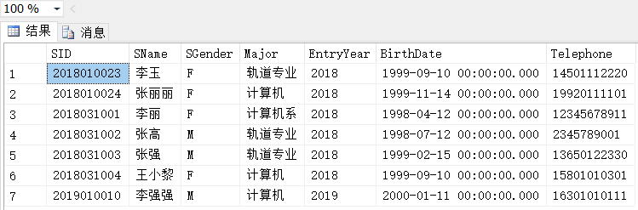
一、关系模型的数据结构
（1）关系（Relation）
概念：用于描述数据本身、数据之间联系，俗称“表”。
示例：一张“学生信息表”（数据本身）、“学生选课表”（数据间的联系）。
学生表
列
行
姓名 | 学号 | D.O.B | …
Peter Bach | 2000101 | 5-10-1982
Lisa Baumann | 2000102 | 12-7-1982
表构成：由“列”和“行” 组成。各列构成“关系模式（Schema）”，各行构成“关系实例（Instance）”。

Slide 8
一、关系模型的数据结构
列：有时也称“字段”（Field）、“属性”、“成员”,表示为：A_{i}。
域（Domain） ：列或属性的取值范围。
关系模式：由关系名、各个列构成。表示为：R（A₁, A₂, …, A_{n}）,R为关系名, A_{i} 为关系R的属性。
行：有时也称“元组”（Tuple）、“记录”（Record）。表示为：t=<a₁, a₂, …, a_{n}>，其中a_{i}为对应属性A_{i}的值。
关系实例：记录集或元组集，常简称关系；行序不重要，而列序重要(关系代数中有时用列号来代表列名)；每个元组的字段必须对应关系模式中的字段。

Slide 9
一、关系模型的数据结构
关系模式的术语
关系模式术语 | 一般术语
关系模式 | 记录类型
属性 | 字段
属性值 | 字段值
元组1 | 记录1
Student
姓名
学号
D.O.B
班号
Peter Bach
2000101
5-10-1986
计算机200001

Slide 10
一、关系模型的数据结构
关系实例表示：{<a₁, a₂, …, a_{n}>}，a_{i}为属性A_{i}的值。
候选键：能唯一识别关系实例元组的最小字段集。
主键（Primary Key，PK）：一个唯一识别关系实例的最小字段集合。一个关系最多有一个主键。
学生表
姓名 | 学号 | 性别 | 身份证号 | 所在班级 | 宿舍
张三 | 20150101 | 男 | 120****** | 自动化-1 | 8102
李四 | 20150102 | 男 | 510****** | 自动化-1 | 8102
王五 | 20150101 | 女 | 210******** | 物联网-1 | 1503
孙六 | 20150102 | 男 | 330******* | 物联网-1 | 7234

Slide 11
一、关系模型的数据结构
单一的数据结构：关系（二维表）
不论是实体还是实体间的联系都用关系表示；
实体值 关系的元组，在关系数据库中通常称为记录
属性值 元组的分量，在关系数据库中通常称为字段
关键字（码）：唯一标识一个元组的属性组
→
→
关系模式：关系的描述，包括关系名、属性名、属性向域的映象、
属性间的依赖。
关系的型
属性的类型、长度等
关系数据库：所有实体及实体间联系的关系的集合，是某时刻所有关系模式对应的关系的集合。
关系的实例（值）

Slide 12
一、关系模型的数据结构
关系模式的特性
关系是一个集合。集合中的元素是元组，每个元组的属性数目应该相同。
关系是一种规范化了的二维表格，不是一般的二维表。它的性质是：
关系中每一个属性值都是不可分解的；
关系中不允许出现重复元组；
关系是元组的集合，因此无行序；
关系的列是有序的。

Slide 13
一、关系模型的数据结构
关系模式的特性
序号 | 科目名称 |  | 专项经费 | 用途
 | （1） |  | （2） | （3）
1 | 一、经费支出 |  | 646 | 用于科技业务云服务平台技术研究、系统研发、支持平台建设与应用示范
2 | 直接 费用 | 1、设备费 | 50 | 用于科技业务云平台建设专用设备购置
 |  | （1）购置设备费 | 50 | 用于科技业务云平台建设专用设备购置
 |  | （2）试制设备费
 |  | （3）设备改造与租赁费
 |  | 2、材料费 | 95 | 用于技术研究、平台建设、系统研发中专用材料的购置
 |  | 3、测试化验加工费 | 126.9 | 用于商务云服务系统功能测试、科技业务云服务平台集成及性能测试等
 |  | 4、燃料动力费
 |  | 5、差旅费 | 33 | 用于平台需求调研、集成应用推广、课题调研中部分车辆组用车等支出
 |  | 6、会议费 | 69.2 | 用于关键技术会议费，商务业务云服务系统评估验收会等相关会议
 |  | 7、国际合作与交流费 | 26.92 | 用于课题研究人员需出国考察、开展学术会议或邀请外国专家来华交流指导
 |  | 8、出版/文献/信息传播/知识产权事务费 | 97.5 | 用于关键技术研究相关资料等印刷；系统软件著作权出版费、平台推广相关资料印刷费、平台光纤租用费，课题结题时需要进行财务验收审计等
 |  | 9、劳务费 | 47.6 | 用于商务业务云服务系统研发、汽车产业业务云服务平台研发与建设临时人员劳务费支出
 |  | 10、专家咨询费 | 34.88 | 用于会议专家咨询费及平台建设和系统研发中的相关专家费支出
3 | 间接 费用 | 11、间接费用 | 65 | 用于单位管理及课题绩效支出
是二维表，
但不是关系。

Slide 14
一、关系模型的数据结构
研讨问题：
1、关系模型用 来表达数据结构。
2、下列关于关系模型基本性质的描述，正确的是（）。
A.同一关系中允许有完全相同的记录
B.关系中的每一列称为字段，字段值应取自同一值域
C.在一个关系中列可再分，列的顺序也可以改变
D.关系中的每一行称为关键字
3、写出下面关系的关系模式，指出其候选键和主键。
职工号 | 姓名 | 性别 | 入职时间 | 职称 | 基本工资 | 奖金 | 补贴 | 月份
6726 | 王XX | 女 | 2000-07 | 教授 | 4500 | 1200 | 200 | 2020-01
1038 | 唐XX | 女 | 1998-07 | 教授 | 5000 | 1400 | 200 | 2020-01
7839 | 胡XX | 男 | 2010-04 | 副教授 | 4000 | 1000 | 180 | 2020-01
6726 | 王XX | 女 | 2000-07 | 教授 | 4500 | 1350 | 200 | 2020-02
1038 | 唐XX | 女 | 1998-07 | 教授 | 5000 | 1400 | 220 | 2020-02

Slide 15
一、关系模型的数据结构
问题解析
1、关系模型用 关系 来表达数据结构。
2、下列关于关系模型基本性质的描述，正确的是（ ）。
B
A.同一关系中允许有完全相同的记录
B.关系中的每一列称为字段，字段值应取自同一值域
C.在一个关系中列可再分，列的顺序也可以改变
D.关系中的每一行称为关键字
3、写出下面职工关系的关系模式，指出其候选键和主键。
职工号 | 姓名 | 性别 | 入职时间 | 职称 | 基本工资 | 奖金 | 补贴 | 月份
6726 | 王XX | 女 | 2000-07 | 教授 | 4500 | 1200 | 200 | 2020-01
1038 | 唐XX | 女 | 1998-07 | 教授 | 5000 | 1400 | 200 | 2020-01
7839 | 胡XX | 男 | 2010-04 | 副教授 | 4000 | 1000 | 180 | 2020-01
6726 | 王XX | 女 | 2000-07 | 教授 | 4500 | 1350 | 200 | 2020-02
1038 | 唐XX | 女 | 1998-07 | 教授 | 5000 | 1400 | 220 | 2020-02
关系模式：
职工（职工号,姓名,性别,入职时间,职称,基本工资,奖金,补贴,月份）
候选键：（职工号,月份）
主键：（职工号,月份）
职工（职工号,姓名,性别,入职时间,职称,基本工资,奖金,补贴,月份）

Slide 16
二、关系模型的完整性约束
数据完整性是指数据库中存储的数据是有意义的或正确的，也就是和现实世界相符。关系模型中的数据完整性规则是对关系的某种约束条件。
RDBMS必须帮助阻止非法数据的输入。要求存入DB的数据应满足的条件。当表中数据发生变化（或称更新，包括Insert、Delete、Update）时，DBMS即检查更新的数据是否满足IC指定的条件。域约束、主键限制、唯一限制、外键限制、一般性限制等。用SQL的DDL子语言可指定这些限制，如果某限制被违背，系统将返回限制名，并用来识别错误。
完整性约束包括3大类：实体完整性、参照完整性和用户定义完整性。

Slide 17
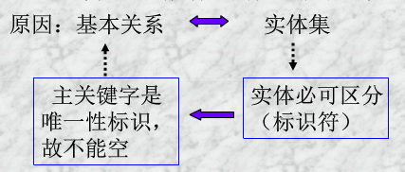
二、关系模型的完整性约束
（1）实体完整性：指关系数据库中所有的表都有主键，而且表中不允许存在无主键值或主键值相同的记录。
主键限制（Primary Key Constraint）--实体完整性
概念：针对主键而言，保证主键的完整性。
要求：主键值必须唯一，且不能为空值。
唯一限制（Unique Constraint）
概念：针对候选键而言，保证候选键的完整性。
要求：值唯一，允许有一个且仅有一个空值。

Slide 18
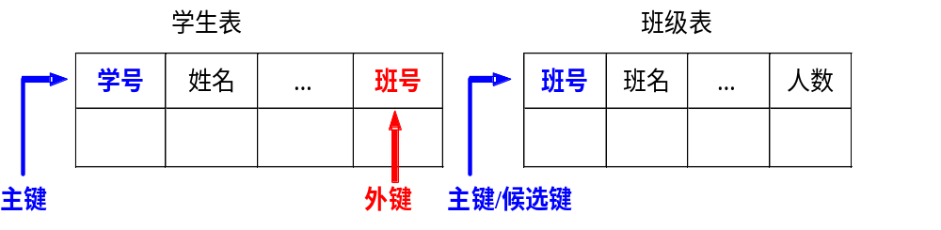
二、关系模型的完整性约束
（2）参考完整性：也称引用完整性。在关系模型中，实体与实体之间的联系是用关系表示的，这样就自然存在着关系与关系间的引用。
外键（Foreign Key，FK）：一张表中的某个（组）字段是另一张表中的候选键/主键。
实例：如下图,学生表和班级表。若指定班号作为班级表的主键,而它又出现在学生表中,则称其为学生表的外键。

Slide 19
二、关系模型的完整性约束
学生表 （从表）
从表：指含有外键的表。 （例中的学生表）
姓名 | 学号 | D.O.B | 班号
Peter Bach | 2000-101 | 5-10-1986 | 计算机200001
主表：指外键在另一张表中作主/候选键的表。（例中的班级表）
班级表（主表）
班号 | 班名 | 人数 | …
计算机200001 | 计1班 | 50 | …
计算机200010 | 计10班 | 45 | …

Slide 20
二、关系模型的完整性约束
主表：出版社
名称
社号
电话
社号 | 社名 | 电话
出版社
1
出版
主键
n
图书
数量
外键
书号
出版时间
书名
价格
从表：图书
主键
书号 | 书名 | 价格 | 数量 | 出版时间 | 社号

Slide 21
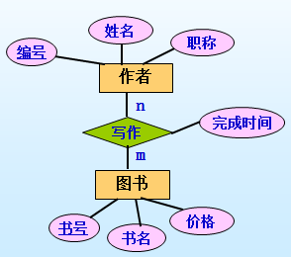
二、关系模型的完整性约束
例3：如下图,作者和图书。
主表：作者
编号 | 姓名 | 职称
主键
主表：图书
主键
书号 | 书名 | 价格
主键
作者编号 | 书号 | 完成时间
例4：有关系模式：职工（职工号，姓名，性别，直接领导职工号）

Slide 22
二、关系模型的完整性约束
两个通过外键联系的表的三种操作对完整性的影响：
① 对主表中的主键做操作
★ 插入：要求插入值满足主键限制即可，不影响其它表。
★ 修改：可能会影响与该主键相关的从表的外键值。当相应的外键值存在时，有两个策略可用：一是改变对应从表的所有外键值，使之与主键一致；其二是不允许修改主表中的主键值。
★ 删除：可能会影响与该主键相关的从表的外键值。若相应的外键值存在时，策略有二：一是不允许删除主表的主键值；二是级联删除从表中相应外键值所在的行。

Slide 23
二、关系模型的完整性约束
学生表 （从表）
外键
姓名 | 学号 | D.O.B | 班号
Peter Bach | 2000-101 | 5-10-1986 | 计算机200001
主键
班级表（主表）
班号 | 班名 | 人数 | …
计算机200001 | 计1班 | 50 | …
计算机200010 | 计10班 | 45 | …
修改
插入
删除

Slide 24
二、关系模型的完整性约束
② 对从表中的外键操作
★插入：要求插入的外键值应“参照”（Reference）主表中的主键值。
★修改：要求修改的外键值“参照”主表中的主键值 。
★删除：不需要参照主表中的主键值。

Slide 25
二、关系模型的完整性约束
主键
学生表（从表）
插入
外键
姓名 | 学号 | D.O.B | 班号
Peter Bach | 2000-101 | 5-10-1986 | 计算机200001
主键/候选键
班级表（主表）
修改
班号 | 班名 | 人数 | …
计算机200001 | 计1班 | 50 | …
删除

Slide 26
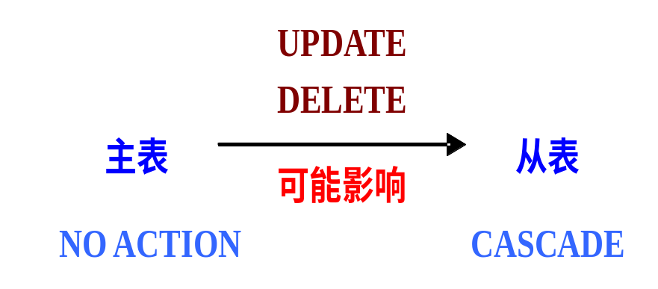
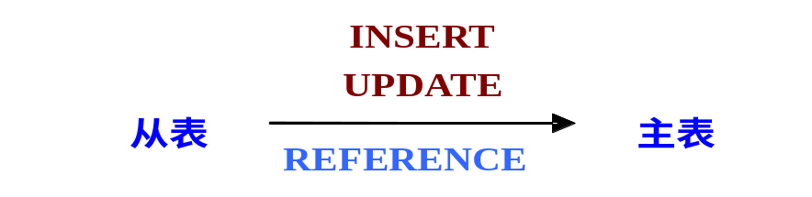
二、关系模型的完整性约束
表间数据的完整性：维护表间完整性实际是从两个方向上完成，即：
① 主表 → 从表：表示“主表”中的主键值在修改和删除时，“从表”中与该主键值相同的外键值可“级联”（CASCADE）修改和删除，或“禁止”（NO ACTION）“主表”主键值的修改和删除。
② 从表 → 主表：表示“从表”中的外键值在插入和修改时，其值应“参照”（Reference）“主表”中的主键值。

Slide 27
二、关系模型的完整性约束
表间数据完整性维护的实现
1）利用外键约束定义
--对从表定义外键限制（或称参照完整性）完成主表和从表间两个方向的数据完整性；
CREATE TABLE ctake
(
CID char(10) Foreign key references Course(CID) ,
SID char(10) Foreign key references stu(SID) on delete cascade on update cascade,
mark smallint check(mark between 10 and 100),
PRIMARY KEY (CID,SID) )

Slide 28
二、关系模型的完整性约束
2）利用触发器
--主表的触发器维护主表到从表方向的数据完整性，而从表的触发器维护从表到主表方向的参照完整性。
SQL-92标准只支持外键约束方式。如果使用触发器，必须检查所用的RDBMS是否支持。
CREATE TRIGGER pub_del
ON publishers
FOR DELETE
AS
IF @@rowcount=0 RETURN
DELETE titles
FROM titles t, deleted d
WHERE t.pub_id=d.pub_id
RETURN

Slide 29
二、关系模型的完整性约束
3）断言限制（Assertion）:检查表中个别列、整个表或表与表之间是否满足指定的条件。与多个表有关，是关系间的约束。
例如：希望限定计算机图书的作者一定是女性。
这时，仅靠键约束、唯一约束和外键限制不能实现，因为这个要求涉及到两张表：Book，Author。可以写为：
Create Assertion NoManComputerAuthor
Check（Book.计算机类.作者 ∩Author.性别为男性=φ)
与主键约束和唯一限制的定义不同，定义表约束和断言约束时要显式定义。

Slide 30
二、关系模型的完整性约束
（3）用户定义的完整性
任何RDBMS都应该支持实体完整性和参照完整性，除此之外，不同的数据库应用系统根据其应用环境的不同，往往还需要一些特殊的约束条件，如：
某个非主属性不能取空值
某个属性的取值必须在某个范围内
某些属性值之间应满足一定的函数关系等
在用户定义完整性中最常见的是限定属性的取值范围，即对值域的约束。
例：学生的考试成绩的取值范围应为0－100，或取{优，良，
中，及格，不及格}

Slide 31
二、关系模型的完整性约束
完整性约束的实施
关系创建并指定了ICs后，当关系“更新”时（指插入、删除和修改）应实施检查。
对域限制、主键限制和唯一限制的实施
--由于影响直接，故只要插入/删除/修改命令违背了限制，即被拒绝。而其它ICs（如一般性限制）的违背检查通常是在每个SQL语句之后。
对参照完整性（外键）限制的实施
--外键限制的影响较复杂，要从两个方向分别进行，但不是同 时进行。

Slide 32
补：关系模型的数据操纵
查询操作
（1）种类：选择、投影、连接、除、并、交、差
增加、删除、修改
维护操作
（2）特点：
集合操作，一次操作可存取多个元组
一次一集合（关系型）
一次一记录（非关系型）
非过程化语言：用户只需要告诉做什么（What），
不需要告诉怎么做（How）

Slide 33
二、关系模型的完整性约束
研讨问题：
1、关系模型中可被指定的完整性约束包括 、 、
、 和 。
2、主键限制的特点是 。
3、唯一限制是针对 限制，其特点是 。
4、对于外键约束，需要从两个方向进行约束，其中：主表主键值的 、 操作会影响从表外键值。从表外键值的
、 操作需要参照主表的主键值。
5、表间参照完整性的实现方法包括： 、 、
和 。

Slide 34
二、关系模型的完整性约束
问题解答：
1、关系模型中可被指定的完整性约束包括 、 、
、 和 。
2、主键限制的特点是 。
3、唯一限制是针对 的限制，其特点是 。
4、对于外键约束，需要从两个方向进行约束，其中：主表主键值的 、 操作会影响从表外键值。从表外键值的
、 操作需要参照主表的主键值。
5、表间参照完整性的实现方法包括： 、 、
和 。
域约束
主键限制
唯一限制
外键限制
一般性限制
值唯一且不能为空
候选键
值唯一，允许有但最多只能有一个空值
修改
删除
插入
修改
外键约束
触发器
断言

Slide 35
二、关系模型的完整性约束
研讨问题：
6、如下图,作者和图书的ER图转换为右侧3张关系表。
（1）请为下列表指定主键。
（2）指出主表和从表，并标明外键。
编号 | 姓名 | 职称
书号 | 书名 | 价格
作者编号 | 书号 | 完成时间

Slide 36
二、关系模型的完整性约束
研讨问题：
6、如下图,作者和图书的ER图转换为右侧3张关系表。
（1）请为下列表指定主键。
（2）指出主表和从表，并标明外键。
作者
主键：编号
编号 | 姓名 | 职称
图书
主键：书号
书号 | 书名 | 价格
写作
主键：(作者编号，书号）
主表:作者、图书
从表：写作，作者编号和书号均为外键，取值分别参照作者(编号)和图书(书号）
作者编号 | 书号 | 完成时间

Slide 37
二、关系模型的完整性约束
研讨问题：
7、为下列关系指定候选键和主键。
（1）学生表
（2）选课成绩表
学号 | 姓名 | 性别 | 班级
201801001 | 王XX | 女 | 计2018-1
201801002 | 唐XX | 女 | 计2018-1
201801039 | 胡XX | 男 | 计2018-2
201801067 | 王XX | 男 | 计2018-3
学号 | 课程号 | 成绩 | 考试名
201801001 | 3243210 | 90 | 期末
201801002 | 1103215 | 85 | 期末
201801001 | 3243210 | 85 | 期中
（3）销售记录表（同一顾客在同一时间只能从一名员工处购买多种产品）。
顾客编码 | 员工编码 | 商品编码 | 购买数量 | 购买时间
201801001 | 1011 | U00101 | 2 | 2020-01-15 10:01:01
201801001 | 1011 | C10031 | 1 | 2020-01-15 10:01:01
201801001 | 1011 | D20101 | 5 | 2020-01-15 10:01:01
201801001 | 1011 | U00101 | 1 | 2020-03-12 15:30:16

Slide 38
二、关系模型的完整性约束
研讨问题：
7、为下列关系指定候选键和主键。
（1）学生表
（2）选课成绩表
候选键：学号
候选键:（学号,课程号,考试名）
学号 | 姓名 | 性别 | 班级
201801001 | 王XX | 女 | 计2018-1
201801002 | 唐XX | 女 | 计2018-1
201801039 | 胡XX | 男 | 计2018-2
201801067 | 王XX | 男 | 计2018-3
学号 | 课程号 | 成绩 | 考试名
201801001 | 3243210 | 90 | 期末
201801002 | 1103215 | 85 | 期末
201801001 | 3243210 | 85 | 期中
候选键:(顾客编码,商品编码,结算时间)，
(员工编码,商品编码,结算时间)
（3）销售记录表（同一顾客在同一时间只能从一名员工处购买多种产品）。
顾客编码 | 员工编码 | 商品编码 | 购买数量 | 购买时间
201801001 | 1011 | U00101 | 2 | 2020-01-15 10:01:01
201801001 | 1011 | C10031 | 1 | 2020-01-15 10:01:01
201801001 | 1011 | D20101 | 5 | 2020-01-15 10:01:01
201801001 | 1011 | U00101 | 1 | 2020-03-12 15:30:16

Slide 39
三、SQL Server完整性验证--(1)定义数据结构
1.T-SQL语言
不同的数据库管理系统厂商开发不同类型的SQL，被称为数据库方言。例如：Microsoft SQL Server 产品中的SQL方言叫Transact-SQL。
T-SQL，即事务SQL，是对标准SQL的扩展。
T-SQL由SQL语句、函数和存储过程三部分组成。
T-SQL除了具有标准的子语言：DDL，DML，DCL之外，还具有过程控制能力和事务控制能力。
T-SQL有两类变量：
--局部变量：如 @name, @price
--全局变量(系统定义，用户只能引用，不能修改、定义）：如 @@error, @@rowcount

Slide 40
三、SQL Server完整性验证--(1)定义数据结构
2.SQL Server中表定义及操作基础
CREATE TABLE [ 数据库名.[ 拥有者 ].|拥有者.] 表名
( { < 列定义 >
| 列名 AS 列计算表达式
| < 表级约束> }
| [ { PRIMARY KEY | UNIQUE } [ ,...] ]
) [ON {filegroup| DEFAULT}]
<列定义> ::=
{ <列名> <列类型> [NULL|NOT NULL] }
[ [ DEFAULT 常数表达式]
| [ IDENTITY [ ( 初值 , 步长 ) [ NOT FOR
REPLICATION ] ] ]
[ ROWGUIDCOL]
[ < 列级约束 > ] [ ... ]
指明该表放在数据库中的哪个文件里，默认时为主文件
<表级约束> ::= [CONSTRAINT 约束名]
{[FOREIGN KEY [（列名[，…]）]
REFERENCES 参照表[（参照列[，…]）]
[ON DELETE {CASCADE | NO ACTION}]
[ON UPDATE {CASCADE | NO ACTION}]}

Slide 41
三、SQL Server完整性验证--(1)定义数据结构
学号
姓名
所属专业
身份证号
学生
年龄
CREATE TABLE STUDENT
( SNo char(10) primary key,
SName varchar(20) NOT NULL,
Major varchar(50) NOT NULL,
SIDC char(18) Unique,
SAge as datepart(yyyy,GetDate())-
datepart(yyyy,convert(DateTime,substring(SIDC,7,8))) )
insert STUDENT values('1001','王晓丽','计算机应用','120221200005110027')
insert STUDENT values('1002','张大强','物联网','510106199806250228')
insert STUDENT values('1003','余丽丽','物联网','510106199908260335')

Slide 42
三、SQL Server完整性验证--(1)定义数据结构
2.SQL Server中表定义及操作基础
（1）整型数据类型 :整数数据类型表示可以存储整数精确数据 。有4种整数数据类型即BIGINT、INT、SMALLINT、TINYINT 。
在选择整数数据类型时，默认情况下应该考虑使用INT数据类型，int型的数值默认长度为4个字节，那就是32位，用二进制换算最大长度就是（-2^31~ 2^31-1）；
如果确认将要存储的数据可能很大或很小，那么可以考虑使用BIGINT数据类型（ -2^63 ~ 2^63-1） 或SMALLINT数据类型（ -2^15 ~ 2^15-1）。
只有当将要存储的数据不超过255且都是正数，那么才能使用TINYINT数据类型（ 0~ 2^8-1）。

Slide 43
三、SQL Server完整性验证--(1)定义数据结构
2.SQL Server中表定义及操作基础
（2）浮点数据类型：常用的包括decimal、float和real三种。
DECIMAL数据类型的语法如下所示： DECIMAL (p, s)
在上面的语法中，p表示数字的精度，s表示数字的小数位数。精度p的取值范围是1至38，默认值是18。小数位数s的取值范围必须是0至p之间的数值(包括0和p)。
REAL 数据类型：REAL数据类型可精确到第7 位小数，其范围为从-3.40E -38 到3.40E +38。 每个REAL类型的数据占用4 个字节的存储空间。
FLOAT 数据类型可精确到第15 位小数，其范围为从-1.79E -308 到1.79E +308。 每个FLOAT 类型的数据占用8 个字节的存储空间。

Slide 44
三、SQL Server完整性验证--(1)定义数据结构
2.SQL Server中表定义及操作基础
（3）字符数据类型：可以用来存储各种含字母、数字和符号组成的字符串。在SQL中输入字符数据时，必须将数据引在单引号中，否则SQL不能接受该字符数据。提供了CHAR、VARCHAR、TEXT、NCHAR、NVARCHAR和NTEXT 6种数据类型。前3种数据类型是非Unicode字符数据，后3种是Unicode字符数据。
char是固定长度的字符串，不足长度时会用空格补足，长度0-255； 比如char(20)，如果实际数据是"123"，则会自动补17个空格；
varchar是可变长度的字符串，不足时不会补空格，超过时会自动截断，长度0-255；
TEXT存放最大长度为 65,535 个字符的字符串。

Slide 45
三、SQL Server完整性验证--(1)定义数据结构
2.SQL Server中表定义及操作基础
（4）日期和时间数据类型：用于存储日期和时间数据。它有下面两种形式，区别在于存储长度所代表的时间范围和存储精确度的不同。
Datetime: 用于存储日期和时间的结合体。格式：YYYY-MM-DD hh:mm:ss[.nnn]，范围：1753-01-01 到 9999-12-31，精度：0.00333秒，存储占8个字节；
smalldatetime：格式：YYYY-MM-DD hh:mm:ss ，范围：1900-01-01 到 2079-06-06，精度：1分钟，存储占4个字节；
date：格式YYYY-MM-DD，0001-01-01 到 9999-12-31，精度：1天，存储占3个字节；
time：格式：hh:mm:ss[.nnnnnnn]，范围：00:00:00.0000000 到23:59:59.9999999 ，精度：100纳秒，存储占3-5个字节。

Slide 46
三、SQL Server完整性验证--(1)定义数据结构
2.SQL Server中表定义及操作基础
（5）货币数据类型：用于存储货币或现金值，包括money型和smallmoney型。在使用货币数据类型时，应在数据前加上货币符号，以便系统辨识其为哪国的货币，如果不加货币符号，则系统默认为“￥”。
smallmoney货币数据值介于 -2^31 与 +2^31-1 之间，其精度为10，小数位数为4，长度为4字节。
Money数据类型数据的数范围为-2^63～2^63-1，其精度为19，小数位数为4，长度为8字节。
（6）位数据类型：bit称为位数据类型，只取0或1为值，长度1位。bit值经常当作逻辑值用于判断true(1)或false(0),输入非0值时系统将其替换为1。

Slide 47
三、SQL Server完整性验证--(1)定义数据结构
2.SQL Server中表定义及操作基础
create table stu
( SID char(10) primary key,
SName varchar(20) NOT NULL,
SGender char(1) check(SGender in ('F','M')),
SAge tinyint NOT NULL)
create table Course
( CID char(10) primary key,
CName varchar(20) NOT NULL,
Credit tinyint NOT NULL
)
CREATE TABLE ctake
( CID char(10) Foreign key references Course(CID) ,
SID char(10) Foreign key references stu(SID) on delete cascade on update cascade,
mark smallint,
term char(6),
PRIMARY KEY (CID,SID))

Slide 48
三、SQL Server完整性验证--(1)定义数据结构
2.SQL Server中表定义及操作基础
向表中插入数据
INSERT [INTO] 表名或视图名 [(属性名序列)]
VALUES (一行中各列的值)
insert stu(SID, SName,SGender,SAge)values('2015031001','李丽','F',19)
insert stu values('2015031002','张高','M',20)
insert Course(CID, CName,Credit) values('bk1001','数据库原理',3)
insert Course values('bk1002','数据结构',4)
insert Ctake values('bk1001','2015031001',88,'2019-1')
insert Ctake values('bk1002','2015031002',90,'2019-2')
insert Ctake values('bk1002','2015031001',91,'2018-2')

Slide 49
三、SQL Server完整性验证--(1)定义数据结构
课堂练习：用DDL语言创建下列学生表和班级表
学生表:Student（学号，姓名，性别，年龄，班号，电话）
班级表:Class（班号，班名）
create table Class( CID char(10) primary key,
CName varchar(20) NOT NULL)
create table Student
( SID char(10) primary key,
SName varchar(20) NOT NULL,
SGender char(1) check(SGender in ('F','M')),
SAge tinyint NOT NULL,
CID char(10) foreign key references Class(CID),
Phone char(11) check(Phone like '[0-9][0-9][0-9][0-9][0-9][0-9]
[0-9][0-9][0-9][0-9][0-9]'))

Slide 50
三、SQL Server完整性验证--(1)定义数据结构
2.SQL Server中表定义及操作基础
查询表中的数据
SELECT 列表 [ INTO 新表名 ] FROM <源表>
[WHERE 条件表达式 ] [ GROUP BY 分组表达式 ]
[ HAVING 组内数据条件表达式 ]
[ ORDER BY 排序表达式 [ ASC | DESC ] ]
[ COMPUTE
{{AVG|COUNT|MAX|MIN|SUM}(表达式)}[,...n]
[ BY expression [ ,...n ] ]]
select * from stu
select * from Course
select * from ctake

Slide 51
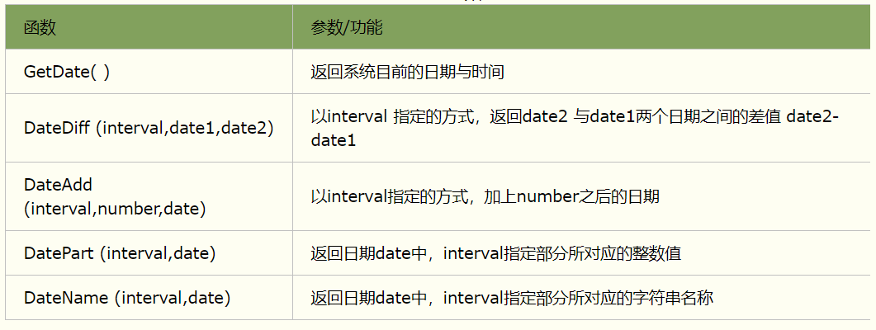
三、SQL Server完整性验证--(1)定义数据结构
补充：常用的日期处理函数
Y：返回年
D：返回天数
H：返回小时数
N：返回分钟数
S：返回秒数
YEAR：年份
MONTH：月份
DAY：日份
HOUR：小时数
MINUTE：分钟数
SECOND：秒数
DateDiff(s,'2005-07-20','2005-7-25 22:56:32')返回值为 514592 秒
DateDiff(d,'2005-07-20','2005-7-25 22:56:32')返回值为 5 天
DatePart(w,'2005-7-25 22:56:32')返回值为 2 即星期一(周日为1，周六为7)
DatePart(d,'2005-7-25 22:56:32')返回值为 25即25号
DatePart(yyyy,'2005-7-25 22:56:32')返回值为 2005即2005年
DATENAME(MONTH, '2022-04-01') AS MonthName;

Slide 52
三、SQL Server完整性验证--(1)定义数据结构
补充：常用的字符串处理函数
1、LEFT ( character_expression , integer_expression )
函数说明：LEFT ( '源字符串' , '要截取最左边的字符数' )
返回从字符串左边开始指定个数的字符
LEFT('SQL_Server_2008',4 ) 返回结果：SQL_
2、RIGHT ( character_expression , integer_expression )
函数说明：RIGHT ( '源字符串' , '要截取最右边的字符数' )
返回字符串中从右边开始指定个数的 integer_expression 字符
RIGHT('SQL_Server_2008',4 ) 返回结果：2008
3、SUBSTRING ( character_expression , start , length )
函数说明：SUBSTRING ( '源字符串' , '截取起始位置' , '截取长度' )
返回字符、binary、text 或 image 表达式的一部分
SUBSTRING('SQL_Server_2008',5 ,6) 返回结果：Server

Slide 53
三、SQL Server完整性验证--(1)定义数据结构
补充：常用的字符串处理函数
CREATE TABLE Employee2
( ENo char(10) primary key ,
EName varchar(20) NOT NULL,
EIDCard char(18),
Age as Datediff(year,GetDate(),
Convert(datetime,SubString(EIDCard,7,8))))
员工号
姓名
身份证号
员工
年龄
CREATE TABLE Employee
( ENo char(10) primary key ,
EName varchar(20) NOT NULL,
EIDCard char(18),
Age as Datepart(yyyy,GetDate())-
Datepart(yyyy,Convert(Datetime,SubString(EIDCard,7,8))))
CREATE TABLE Employee2
( ENo char(10) primary key ,
EName varchar(20) NOT NULL,
EIDCard char(18),
Age as Age as Datediff(month,
Convert(datetime,SubString(EIDCard,7,8)),GetDate())/12 )
insert Employee2 values('6726','王','120221197405100926')
insert Employe e2 values('6730','张','512221197401100921')

Slide 54
三、SQL Server完整性验证--(1)定义数据结构
研讨问题：
1、表间数据完整性的实现方法包括:外键约束、 和 。
2、关系操作的特点是 操作，关系由行和列组成，关系的行称为 ，关系的列称为 ，能唯一标识关系中每个元组的最小属性集合称为 。
3、在下列基本表的定义中，数值５表示（ ）
CREATE TABLE student
(Sno char(5) not null unique，Sname char(2))；
A. 表中有５条记录 B. 表中有５列
C. 表中字符串Sno 的长度 D. 表格的大小

Slide 55
三、SQL Server完整性验证--(1)定义数据结构
问题解析：
1、表间数据完整性的实现方法包括:外键约束、 和 。
2、关系操作的特点是 操作，关系由行和列组成，关系的行称为 ，关系的列称为 ，能唯一标识关系中每个元组的最小属性集合称为 。
3、在下列基本表的定义中，数值５表示（ ）
CREATE TABLE student
(Sno char(5) not null unique，Sname char(2))；
触发器
断言
集合
元组/记录
属性/字段
候选键
C
A. 表中有５条记录 B. 表中有５列
C. 表中字符串Sno 的长度 D. 表格的大小

Slide 56
三、SQL Server完整性验证--(1)定义数据结构
研讨问题：
3、请写出下列关系定义的DDL语句。
（1）学生表 Student(SID,SName,SGender,BirthDate,Age)
各属性依次为学号、姓名、性别、出生年月、年龄
（2）课程表 Course(CID,CName,Credit)
各属性依次为课程号、课程名、学分

Slide 57
三、SQL Server完整性验证--(1)定义数据结构
问题解析：
3、请写出下列关系定义的DDL语句。
（1）学生表 Student(SID,SName,SGender,BirthDate,Age)
（2）课程表 Course(CID,CName,Credit)
CREATE TABLE Student
( SID char(10) primary key , SName varchar(20) NOT NULL,
SGender char(2), BirthDate DateTime,
Age as Datepart(yyyy,GetDate())- Datepart(yyyy,BirthDate))
CREATE TABLE Course
( CID char(10) primary key ,
CName varchar(20) NOT NULL,
Credit tinyint )

Slide 58
三、SQL Server完整性验证--(2)完整性验证
1.默认值（default）
默认值（default）：用于为列或用户自定义数据类型指定缺省值，每一列或自定义类型只能有一个缺省值。
当用户没有给指定有默认值的列输入数据时，RDBMS自动用该默认值代替。
两种方式：
（1）表定义时设定
CREATE TABLE publishers
(pub_id char(4) NOT NULL,
pub_name varchar(40) NULL,
ctiy varchar(20) DEFAULT 'Pasadena',
state char(2) DEFAULT 'CA')

Slide 59
三、SQL Server完整性验证--(2)完整性验证
1.默认值（default）
默认值的验证
CREATE table 是创建表命令。
在SQL Server中，对字符型数据须用单引号括起来。
利用两条SQL语句来验证默认的作用与效果。
insert publishers(pub_id,pub_name) values('0003','EST') SELECT * FROM publishers
publishers
属性 | Pub_id | Pub_name | city | state
元组1 | 0001 | NULL | Pasadena | CA

Slide 60
三、SQL Server完整性验证--(2)完整性验证
1.默认值（default）
（2）用单独的命令来创建Default
  当多个表中的列，它们的缺省值相同时，这种方式很有用。
步骤：1）CREATE DEFAULT 缺省名 AS 缺省值
  让某个默认名的值为默认值。
  2）sp_bindefault ‘默认名’,‘表名.列名’
  将该默认名绑定到表中某个列上。
  例子：设定一个“全局”缺省值，可多次赋值（绑定）
CREATE DEFAULT dft_term AS '1'
sp_bindefault dft_term,'ctake.term'
insert Ctake(CID,SID,mark) values('bk1001','2015031002',82)

Slide 61
三、SQL Server完整性验证--(2)完整性验证
1.默认值（default）
默认值的约束的删除
取消某列的缺省时，按下列步骤：
sp_unbindefault ‘表名.列名’----取消绑定
  DROP DEFAULT 缺省名 ----删除缺省
注意：应首先将默认值从绑定的列上都摘除之后，再删除缺省，否则删除不会成功。

Slide 62
三、SQL Server完整性验证--(2)完整性验证
2.规则（rule）
概念：针对表中的某一列，指明该列的取值范围。在更新该列值时，RDBMS首先要检查是否在该规则规定的范围内。
设定步骤 ：
  1）CREATE RULE 规则名 AS 规则
  2）sp_bindrule 规则名，‘表名.列名’
例如：CREATE RULE mark_rule AS @mark between 0 and 100 sp_bindrule mark_rule,'Ctake.mark'
规则可用I N(…)，BETWEEN …， AND … ，关系式＜、＞、<=、>=、<>、= 和 LIKE 操作符描述 。
创建规则时，应注意AS后有一个以@开头的临时变量。

Slide 63
三、SQL Server完整性验证--(2)完整性验证
2.规则（rule）
规则的验证
insert Course values('bk1003','高级程序设计',4)
insert Ctake values('bk1003','2015031001',120,5)
解除规则绑定：sp_unbindrule ‘表名.列名’
删除规则：DROP RULE 规则名
sp_unbindrule 'Ctake.mark'
drop rule mark_rule
insert Ctake values('bk1003','2015031001',120,5)

Slide 64
三、SQL Server完整性验证--(2)完整性验证
规则和默认值的扩展用法
先创建好用户定义类型，然后将创建好的缺省和规则绑定到用户定义类型上
绑定： sp_bindrule 规则名，用户定义类型
sp_bindefault 缺省名，用户定义类型
摘除：
  --sp_unbindefault 用户定义类型
  -- sp_unbinderule 用户定义类型
查看创建规则和缺省的过程： --sp_helptext 规则名或缺省名
规则检查属性的取值范围。默认值提供属性在没有设定值时的缺省。
默认值从属于规则，当默认与规则都有时，必须同时满足。
一般，绑定一个新规则或默认时，应先摘除旧规则或旧默认。如果没有摘除，则自动用新规则或新默认替换旧的。

Slide 65
三、SQL Server完整性验证--(2)完整性验证
3.检查约束(Check Constraint)
概念：类似于规则，要求用户插入到列或表中的数据满足限制条件。
分为列级检查(针对表中一列）和表级检查（针对同一表中多列）。列级检查限制用IN、BETWEEN、AND或LIKE表达。
检查约束
命令关键字
检查约束名
例如：CREATE TABLE publishers
( pub_id char(4) NOT NULL
CONSTRAINT pub_id_constraint
CHECK (pub_id IN('234','3344','564')
OR pub_id LIKE '43[0-9][0-9]' ),
city varchar(20) NULL,
state char(2) NULL )

Slide 66
三、SQL Server完整性验证--(2)完整性验证
3.检查约束(Check Constraint)
例1：为职工表定义限制职工工资必须大于800的约束
CREATE TABLE 职工表（…
工资 SMALLINT CHECK(工资>=800), …）
例2：限制工作表的“最低工资”小于等于“最高工资”
CREATE TABLE 工作表(…
最低工资 int,
最高工资 int,
…
CHECK(最低工资<=最高工资），
…）
例３：限制职工电话号码取值必须是0～９之间的数字
CREATE TABLE 职工表(…
电话 CHAR(8) CHECK(电话 LIKE ‘[0-9][0-9][0-9] [0-9][0-9]
[0-9][0-9][0-9]’),…）

Slide 67
三、SQL Server完整性验证--(2)完整性验证
3.检查约束(Check Constraint)
表级检查限制，例如：
CREATE TABLE discounts
(discounttype varchar(40) NOT NULL,
store_id char(4) NULL,
lowqty smallint NULL,
highqty smallint NULL,
discount float NOT NULL,
CONSTRAINT low_high_check
CHECK (lowqty <= highqty))
列级检查限制可用表级方式写
表级限制也能用列级方式写，但要求在第一个列定义后。
缺省值须满足检查限制要求；

Slide 68
三、SQL Server完整性验证--(2)完整性验证
检查约束与规则的比较
检查约束和规则都可以对一个表中的列的值进行约束。
例如：创建一个雇员关系。要求部门编号的值必须在10-100之内，雇员的职务只能为下列之一：“Sales”、“Mgr”、“Clerk”
检查约束：
CREATE TABLE emp
(id smallint NOT NULL,
name varchar(9),
deptNo smallint CONSTRAINT dept_constraint
CHECK (deptNo BETWEEN 10 AND 100),
job char(10) CONSTRAINT job_cons
CHECK (job IN('Sales','Mgr','Clerk')))
insert emp values(1,'wsy',20,'teacher')
insert emp values(2,'wsy',12,'Sales')
insert emp values(3,'wsy',5,'Clerk')

Slide 69
三、SQL Server完整性验证--(2)完整性验证
规则：
CREATE TABLE emp
( id smallint NOT NULL,
name varchar(9),
dept smallint,
job char(5))
CREATE RULE dept_rule AS @dept BETWEEN 10 AND 100
Sp_bindrule dept_rule, 'emp.dept'
CREATE RULE job_rule AS @job IN('Sales','Mgr','Clerk')
Sp_bindrule job_rule,'emp.job‘
完成同一个功能可以使用“检查约束和”规则“两种方法。
注意两者不同的语法形式。

Slide 70
三、SQL Server完整性验证--(2)完整性验证
4.主键约束(Primary Key)
主键不能出现空值，且所有的值都是唯一的。在定义了主键限制后，系统自动为该表生成一个聚簇（Clustered）索引。
定义方式分为列级检查和表级检查。
列级针对表中一列。
例：列级主键约束
create table stu1
( SID char(10) primary key,
SName varchar(20) NOT NULL,
SGender char(1) check(SGender in ('F','M')),
SAge tinyint NOT NULL)
insert stu1 values('2015031003','张强','M',19)
insert stu1 values('2015031003','王红','F',20)
违反主键约束

Slide 71
三、SQL Server完整性验证--(2)完整性验证
4.主键约束(Primary Key)
例2：表级主键约束：
CREATE TABLE ctake
( CID char(10) Foreign key references Course(CID) ,
SID char(10) Foreign key references stu(SID) on delete cascade on update cascade,
mark smallint,
term char(6),
PRIMARY KEY (CID,SID)
)
insert Ctake(CID,SID,mark) values('bk1003','2015031003',88)
insert Ctake(CID,SID,mark) values('bk1003','2015031003',85)
违反主键约束

Slide 72
三、SQL Server完整性验证--(2)完整性验证
5.唯一约束(Unique)
主要是针对候选键的限制。在定义了惟一限制后，系统自动为该表生成一个非聚簇索引。用户在定义时也可改成聚簇索引 。
与主键约束的区别：所有值唯一，最多只能有一个空值。默认索引为非聚簇（NonClustered）索引。
分为列级检查和表级检查。
列级唯一限制：
CREATE TABLE publishers
( pub_id char(4) UNIQUE,
pub_name char(30))
UNIQUE是定义唯一约束的命令关键字。

Slide 73
三、SQL Server完整性验证--(2)完整性验证
5.唯一约束(Unique)
例1：唯一限制：
CREATE TABLE Stu
( SID char(10) Primary key,
SName varchar(20) NOT NULL,
IDCIRD char(18) Unique,
SGender char(1) check(SGender in('F','M')) )
思考：下列数据哪些能插入成功
insert Stu values('2014110001','张三','510106199609150021','F')
insert Stu values('2014110002','李四',NULL,'M')
insert Stu values('2014110003','王五',NULL,'M')
insert Stu values('2014110004','赵六','510106199609150021','F')

Slide 74

三、SQL Server完整性验证--(2)完整性验证
6.外键约束(Foreign Key)
维护表间完整性实际上是从两个方向上完成的。
外键约束定义的条件：
--在含外键的表上定义；即是在从表上定义。
--定义外键限制的列必须是另一个表中的主键或候选键。
外键限制分类：列级和表级。列级针对表中一列，表级则
针对同一表中多列。

Slide 75
三、SQL Server完整性验证--(2)完整性验证
6.外键约束(Foreign Key)
列级外键约束定义：（例3-14）
CREATE TABLE titles
( title_id int primary key,
title varchar(4) NULL,
pub_id char(4) NULL
CONSTRAINT pub_id_const
REFERENCES publishers (pub_id)
ON DELETE CASCADE
ON UPDATE NO ACTION,
notes varchar(23) NULL)
定义了三个子约束：
  1.约束“从表→主表”方向的参照完整性；
  2.约束“主表(删除主键）→从表”的数据完整性。
  3.约束“主表(修改主键）→从表”的数据完整性。
外键
外键约束
的名称
从表参照主表
主表如果有如下操作时，从表级联操作或主表不做操作

Slide 76
三、SQL Server完整性验证--(2)完整性验证
6.外键约束(Foreign Key)
表级外键约束定义：（例2）
CREATE TABLE Ctake
( CID char(10) NOT NULL,
SID char(10) NOT NULL,
mark tinyint check(mark between 0 and 100),
term varchar(20),
CONSTRAINT CID_const
FOREIGN KEY(CID) REFERENCES Course(CID)
ON DELETE CASCADE ON UPDATE CASCADE,
CONSTRAINT SID_const
FOREIGN KEY(SID) REFERENCES Stu(SID)
ON DELETE NOACTION ON UPDATE NOACTION,
Primary(CID,SID)
)

Slide 77
三、SQL Server完整性验证--(2)完整性验证
6.外键约束(Foreign Key)
外键约束定义中的行动，表示当对主表的主键值做某种操作（删除或修改时），可采取的处理策略有二种：
  --CASCADE（针对从表的策略）
  --No Action（针对主表的策略）
SQL-92定义有四种策略，分别是：Cascade, No Action, Set Null 和 Set Default。但SQL SERVER 和SYBASE只支持以上两种。
如果不定义行动，则缺省的处理为NO ACTION。

Slide 78
三、SQL Server完整性验证--(2)完整性验证
7.触发器(Trigger)
利用主表和从表的触发器，也可以保持主/从表间的数据完整一致性。
publishers表的主键是pub_id，它也出现在titles表中，即titles表中的pub_id是外键，也就是说，publishers为主表，而titles则为从表。要维护两表间的完整性，可对titles用外键限制或参照限制来维护它们间的完整性，或对publishers和titles用触发器来维护它们间的完整性。
要建立
触发器的表
FOR Update，Insert
最多只能列三个
触发器的创建：
CREATE TRIGGER 触发器名 ON 表名
FOR {INSERT|UPDATE|DELETE}[，{INSERT|UPDATE|DELETE}] …
AS SQL语句组 RETURN
用户编写的一段SQL语句，要求
该触发器被触发后应做的事情

Slide 79
三、SQL Server完整性验证--(2)完整性验证
7.触发器(Trigger)
触发器不带参数，不被用户和程序调用，只能由用户对DB中的表进行操作时触发（即：由操作激发）。
一个表中最多有三个触发器，即：插入、修改和删除，分别对应各自的操作，例如：插入操作触发“插入”触发器。
主表和从表应分别建立各自的触发器，主表的触发器维护主表到从表方向的数据完整性，而从表的触发器维护从表到主表方向的参照完整性。这里，主表和从表不需要定义外键，但必须有共同的列。
沿用“外键约束”中的“主表和从表”，“主键和外键”的说法。

Slide 80
三、SQL Server完整性验证--(2)完整性验证
7.触发器(Trigger)
系统为触发器提供两张表，即：inserted和deleted。当操作为插入时，则新数据也会写入inserted表中；当操作为删除时，删除数据会保存在deleted表中；而当操作为修改时，会同时用到这两张表，先删后写。
示例1：由删除操作激发的主表触发器
CREATE TRIGGER course_del
ON course
FOR DELETE
AS
IF @@rowcount=0 RETURN
DELETE ctake
FROM ctake t, deleted d
WHERE t.CID=d.CID
RETURN
系统变量，表示 publishers表中有几行记录被删除了。
级联删除titles表中对应的行,类似于外键约束中的CASCADE行动.

Slide 81
三、SQL Server完整性验证--(2)完整性验证
7.触发器(Trigger)
示例2：由修改操作激发的主表触发器
CREATE TRIGGER pub_update
ON publishers
AFTER UPDATE
AS
IF @@rowcount=0 RETURN
IF UPDATE (pub_id)
BEGIN
UPDATE titles SET pub_id=i.pub_id from titles t,
deleted d,inserted I where t.pub_id=d.pub_id
END
RETURN

Slide 82
三、SQL Server完整性验证--(2)完整性验证
7.触发器(Trigger)
示例3：由修改和插入操作激发的从表触发器
CREATE TRIGGER ctake_iu
ON [dbo].[ctake]
FOR INSERT,UPDATE
AS
IF @@rowcount=0 RETURN
IF (SELECT Count(*) FROM Course c, inserted i
WHERE C.CID=i.CID)= 0
BEGIN
RAISERROR('试图插入或修改非法的课程',16,1,1)
ROLLBACK TRANSACTION
RETURN
END
RETURN

Slide 83
三、SQL Server完整性验证--(2)完整性验证
7.触发器(Trigger)
查看触发器的创建过程:
  --sp_helptext 触发器名
查看表依赖的触发器或触发器涉及的表:
  --sp_depends 表名或触发器名
删除触发器:
  --DROP TRIGGER 触发器名
注意
  --不能对视图和临时表创建触发器;
  --如果建立触发器的表被删除,其上的触发器将被自动删除。

Slide 84
三、SQL Server完整性验证--(2)完整性验证
SQL Server中的数据完整性可粗分为两大类，如下表。
完整性 分类 | 现有实现方式 | 备 注
表本身的 完整性 | Default（缺省） | 指定列（或域）的缺省值
 | Rule（规则） | 指定列（或域）的取值范围
 | Check Constraint （检查限制） | 均有列级（即只涉及一列）和 表级（涉及表中多列）
 | Primary Key（主键限制）
 | Unique（惟一限制）
表间的 完整性 | Foreign Key（外键限制） 或 References(参照限制) | 参照完整性限制的体现，亦分列级与表级
 | Trigger（触发器） | 可用触发器来维护表间数据完整性

Slide 85
三、SQL Server完整性验证--(2)完整性验证
问题研讨：
1、SQL Server为外键约束提供的2种行动/策略分别是 和
。
2、数据库完整性约束的建立需要使用DBMS提供的（ ）
A. 数据定义语言 B. 数据操纵语言
C. 数据查询语言 D. 数据控制语言
3、限制输入到一列或多列值的范围，使用（ ）约束。
A. CHECK B. PRIMARY KEY C. FOREIGN KEY D. UNIQUE
4、DBMS系统利用下列哪种方法防止用户的非法数据进入数据库？（ ）
A 并发控制 B 完整性约束 C 权限控制 D 故障恢复功能

Slide 86
三、SQL Server完整性验证--(2)完整性验证
问题解析：
1、SQL Server为外键约束提供的2种行动/策略分别是 和
。
2、数据库完整性约束的建立需要使用DBMS提供的（ ）
A. 数据定义语言 B. 数据操纵语言
C. 数据查询语言 D. 数据控制语言
3、限制输入到一列或多列值的范围，使用（ ）约束。
A. CHECK B. PRIMARY KEY C. FOREIGN KEY D. UNIQUE
4、DBMS系统利用下列哪种方法防止用户的非法数据进入数据库？（ ）
A 并发控制 B 完整性约束 C 权限控制 D 故障恢复功能
CASCADE
NOACTION
A
A
B

Slide 87
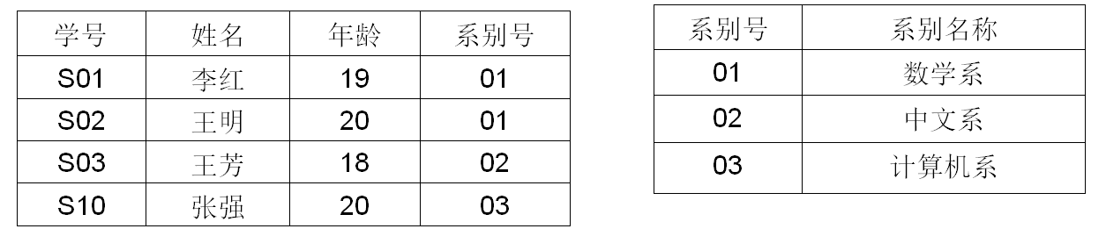
三、SQL Server完整性验证--(2)完整性验证
问题研讨：
5、在下面的数据库表中，若学生表的主码是学号，系别表的主码是系别号，用 SQL语言不能执行的下面操作是（ ）
BD
学生表
系别表
A 从学生表中删除行（’005’，’王明’，20，’01’）
B 将行（’S05’，’王山’，19，’04’）插入到学生表中
C 将学号为’S01’的年龄改为18
D 将学号为’S10’的系别号改为’04’

Slide 88
三、SQL Server完整性验证--(2)完整性验证
问题研讨：
6、按要求用DDL语言创建表。
（1）选课表Ctake(SID,CID,Grade)
各字段的含义：学号、课程号、成绩
定义主键和外键约束，并为列Grade定义check检查（域值0-100）
（2）员工表Employee(ENo,EName,EntryDate,EGender,DNo）
各字段的含义：员工号、姓名、入职时间、性别、部门编码
定义主键和外键约束（部门编码参照Depart(DNo)），并为列EGender定义check检查（域值'男'或'女'）

Slide 89
三、SQL Server完整性验证--(2)完整性验证
问题解析：
6、按要求用DDL语言创建表。
（1）选课表Ctake(SID,CID,Grade)
（2）员工表Employee(ENo,EName,EntryDate,EGender,DNo）
CREATE TABLE Ctake
( SID char(10) foreign key references Student(SID),
CID char(10) foreign key references Course(CID),
grade tinyint check(grade between 1 and 100),
primary key(SID,CID) )
CREATE TABLE Employee
( ENo char(10) primary key,
EName varchar(20) NOT NULL,EntryDate Datetime,
EGender char(2) check(EGender in('男','女' )),
DNo char(10) foreign key referencesDepart(DNo))

Slide 90
四、实体联系模型向关系模型的转换
ERM向关系模型的转换，是将ER图转换成带有相关约束的表的集合。
概念模式与逻辑模式的对应 | ER模型 | 关系数据模型
数据结构 | 实体集 实体集属性 联系集与属性 实体的实例 主键/候选键 | ? ? ？ ？ ？
数据操作 | / | ？
数据约束 | 联系类型约束 键约束 完全参与约束 | ？
关系表
表的列
表和列
表中的各行
表的主键/候选键
使用SQL语句对表进行操作
域约束、主键约束、唯一约束、外键约束、检查约束、断言

Slide 91
四、实体联系模型向关系模型的转换
1.实体转换方法
一个实体型转换为一个关系模式
  关系名：实体名
  关系的属性：实体型的属性
  关系的主键：实体型的标识符
学号
姓名
性别
学生
m
选课
成绩
Student(Sno,Sname,Ssex)
n
Sno | Sname | Ssex
课程
course (Cno,Cname,Ccredit )
课程号
课程名
学分
Cno | Cname | Ccredit

Slide 92
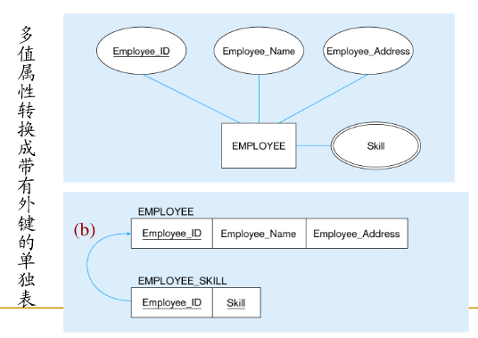
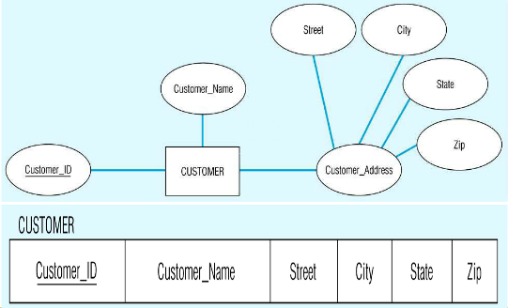
四、实体联系模型向关系模型的转换
1.实体转换方法
  多值属性的转换
  复合属性的转化规则

Slide 93
四、实体联系模型向关系模型的转换
2.二元联系的转换方法
一个m:n联系转换为一个关系模式
  关系的属性：与该联系相连的各实体的标识符以及联系本身的属性
  关系的主键：各实体标识符的组合
例，“选修”联系是一个m:n联系，可以将它转换为如下关系模式，其中学号与课程号为关系的组合码：选修（学号，课程号，成绩）
变换关系模式为：
R₁（k，a）
R₂（h，b）
R₃（ h ， k，s）
（k,h组成复合主键，k、h分别为外键）
k
h
E₁
M
r
N
E₂
a
b
s

Slide 94
四、实体联系模型向关系模型的转换
2.二元联系的转换方法
一个m:n联系转换实例
学号
姓名
性别
Student(Sno,Sname,Ssex)
Sno | Sname | Ssex
学生
m
Ctake(Sno,Cno,mark )
选课
成绩
Sno | Cno | mark
n
课程
course (Cno,Cname,Ccredit )
Cno | Cname | Ccredit
课程号
课程名
学分

Slide 95
四、实体联系模型向关系模型的转换
2.二元联系的转换方法
CREATE TABLE student
(Ssno char(10) PRIMARY KEY,
Sname char(10) NOT NULL,
Ssex char(1) NOT NULL)
CREATE TABLE course
(Cno char(10) PRIMARY KEY,
Cname varchar(30) NOT NULL,
Ccredit smallint NOT NULL)
CREATE TABLE ctake
(Cno char(10) Foreign key references course(Cno),
Ssno char(10) Foreign key references student(Ssno),
mark smallint check(mark between 10 and 100),
PRIMARY KEY (Cno,Ssno))

Slide 96
四、实体联系模型向关系模型的转换
2.二元联系的转换方法
一个1:n联系可以转换为一个独立的关系模式，也可以与n端对应的关系模式合并
（1） 转换为一个独立的关系模式
  关系的属性：与该联系相连的各实体的标识符以及联系本身的属性
  关系的主键：n端实体的标识符
k
h
1
N
转换关系模式为：
R₁（k，a）
R₂（h，b）
R₃ （h，k ，S ）
E₁
r
E₂
a
b
s

Slide 97
四、实体联系模型向关系模型的转换
2.二元联系的转换方法
出版年份
电影编号
公司名称
电影名称
1
出版
N
电影
电影公司
电话
电影类型
对白语言
电影公司：
电影：
公司名称 | 电话
电影编号 | 电影名称 | 电影类型 | 对白语言
主键：
外键：
公司名称 | 电影编号 | 出版年份
出版：
主键：
外键：

Slide 98
四、实体联系模型向关系模型的转换
2.二元联系的转换方法
  （2）与n端对应的关系模式合并
  合并后关系的属性：在n端关系中加入1端关系的主键和联系本身的属性
  合并后关系的主键：不变
学号
班号
1
N
姓名
班级
属于
学生
班名
性别
年龄
主键：
班号
班名
外键：
学号
姓名
性别
年龄
班号

Slide 99
四、实体联系模型向关系模型的转换
2.二元联系的转换方法
一个1:1联系可以转换为一个独立的关系模式，也可以与任意一端对应的关系模式合并。
1） 转换为一个独立的关系模式
关系的属性：与该联系相连的各实体的标识符以及联系本身的属性
关系的候选键：每个实体的标识符均是该关系的候选键
2）与某一端对应的关系模式合并
合并后关系的属性：加入对应关系的主键和联系本身的属性
合并后关系的主键：不变
k
l：l 联系
h
E₁
1
r
1
E₂
可以一个关系模式：
R（ k，a ， h，b，s ）
a
b
s

Slide 100
四、实体联系模型向关系模型的转换
3.多元联系的转换方法
三个或三个以上实体间的一个多元联系转换为一个关系模式。
  关系的属性：与该联系相连的各实体的标识符以及联系本身的属性
  关系的主键：各实体标识符的组合
h
转换的关系模式为：
R₁（k，a）
R₂（h，b）
R₃（j ，c）
R₄（k，h，j， s）
(k,h,j 组成复合主健，k,h,j分别为外键)
k
N
E₂
b
E₁
M
r
s
a
j
P
E₃
c
零件
零件号
N
M
…
工程号
工程
供应
供应量
…
P
公司
公司名
…

Slide 101
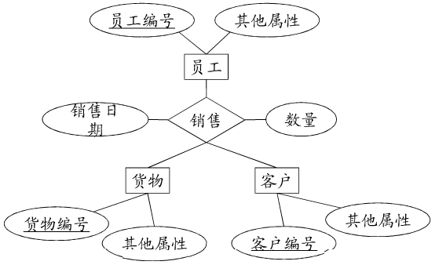
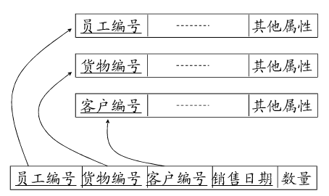
四、实体联系模型向关系模型的转换
3.多元联系的转换方法
  设联系集的属性集合为B,所
  有参与实体集的标识符属性
  集合为Ａ。则此联系集可映
  射为这样一个表，此表的各
  列对应于属性集合ＡUＢ。

Slide 102

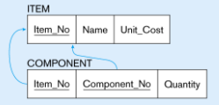
四、实体联系模型向关系模型的转换
4.一元联系的转换方法
同一实体集的实体间的联系，即自联系，也可按二元联系中的情况分别处理。
例，如果教师实体集内部存在领导与被领导的1:n自联系，我们可以将该联系与教师实体合并，这时主码职工号将多次出现，但作用不同，可用不同的属性名加以区分：
教师：｛职工号，姓名，性别，职称，系主任｝
职工与经理间1:N联系
物料单的递归联系

Slide 103
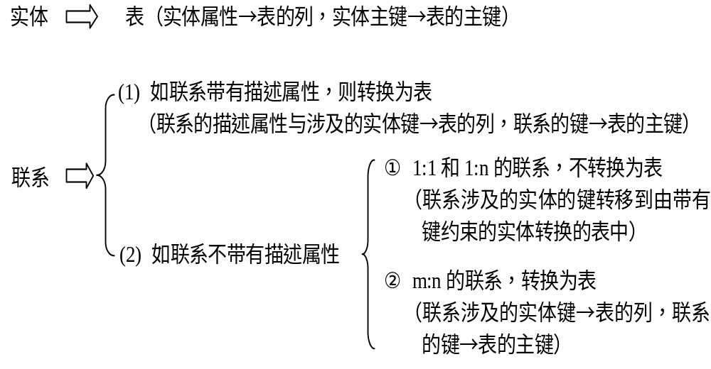
四、实体联系模型向关系模型的转换
5.ERM向关系模式转换小结

Slide 104
四、实体联系模型向关系模型的转换
5.实体联系模型向关系模型转换实例
请为一家IT培训的公司建立一个概念数据模型以满足该公司的数据需求。公司有:
教师（教师编号、姓名、性别、年龄、职称)；
学员（学员编号、姓名、年龄、单位）；
培训课程（课程编号、名称、学时）；
教师应分属各教研组（组号、组名）；
学员分属各培训班（班号、班名、人数）；
实体间的联系及它们的属性有：教师属于教研组，一个组可有多名教师，但一个教师只属一个教研组；学员属于培训班，一个班可有多名学员，但一个学员只属一个培训班；学员学习课程，为多对多联系，含成绩属性；教师为培训班讲授课程，为m:n:k联系，含讲授年度属性。

Slide 105
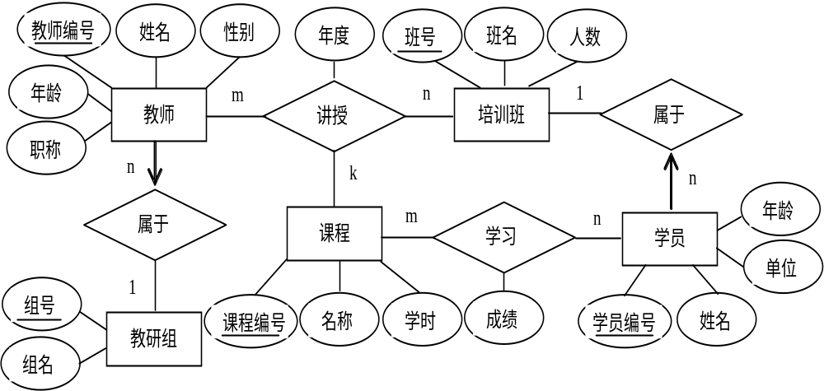
四、实体联系模型向关系模型的转换
5.实体联系模型向关系模型转换实例
画出ER图，标出实体的主键、联系的约束类型和键约束。

Slide 106
四、实体联系模型向关系模型的转换
5.实体联系模型向关系模型转换实例
将ER图转换为关系模型，要求标出各关系的主键，如果存在的话还应指明外键。
教研组（组号，组名）。
培训班（班号，班名，人数）。
教师（教师编号，姓名，性别，年龄，职称，组号），组号为外键。
学员（学员编号，姓名，年龄，单位，班号），班号为外键。
课程（课程编号，名称，学时）。
讲授（教师编号，班号，课程编号，年度），教师编号、班号和课程编号均各为外键。
学习（课程编号，学员编号，成绩），课程编号和学员编号均各为外键。

Slide 107
四、实体联系模型向关系模型的转换
5.实体联系模型向关系模型转换实例
CREATE TABLE jiaoyanzu
(Jno int identity(1,1) PRIMARY KEY,
jSname char(10) NOT NULL )
教研组
CREATE TABLE peixunban
(Pno int identity(1,1) PRIMARY KEY,
pSname char(10) NOT NULL,
pnum int check(pnum between 10 and 100))
培训班
CREATE TABLE jiaoshi
(tno int identity(1,1) PRIMARY KEY,
tSname char(10) NOT NULL,
tage int check(tage between 20 and 80),
tsex char(1) NOT NULL,
trank char(10) NOT NULL,
Jno int foreign key references jiaoyanzu(Jno) )
教师

Slide 108
四、实体联系模型向关系模型的转换
5.实体联系模型向关系模型转换实例
CREATE TABLE kecheng
(Cno int identity(1,1) PRIMARY KEY,
Cname varchar(30) NOT NULL,
Ccredit int check(Ccredit between 1 and 5) )
课程
CREATE TABLE xueyuan
(Xno int identity(1,1) PRIMARY KEY,
Xname char(10) NOT NULL,
Xage int check(Xage between 14 and 60),
Xdep varchar(30) NOT NULL,
Pno int Foreign Key references peixunban(Pno) )
学员

Slide 109
四、实体联系模型向关系模型的转换
5.实体联系模型向关系模型转换实例
CREATE TABLE jiangshou
(tno int Foreign Key references jiaoshi(tno),
pno int Foreign Key references peixunban(pno),
Cno int Foreign Key references kecheng(Cno) ,
Jyear char(4) NOT NULL,
PRIMARY KEY(tno,pno,Cno,Jyear))
讲授
CREATE TABLE xuexi
(Xno int Foreign Key references xueyuan(Xno),
Cno int Foreign Key references kecheng(Cno) ,
mark int check(mark between 0 and 100),
PRIMARY KEY(Xno, Cno))
学习

Slide 110
四、实体联系模型向关系模型的转换
课堂练习：将下面的ERM转换为关系
系名
班号
姓名
班名
工作证号
地址
性别
1
n
班级
n
系
1
辅导员
电话
电话
有
1
管理
组成
姓名
称谓
n
n
1
地址
性别
有
1
n
住宿
学生家长
学生
宿舍
地址
出生年月
电话
学号
姓名
性别
宿舍号
宿舍名

Slide 111
四、实体联系模型向关系模型的转换
课堂练习：将下面的ERM转换为关系
将ER图转换为关系模型，要求标出各关系的主键，如果存在的话还应指明外键。
系（系名，地址，电话）。
班级（班号，班名，系名，工作证号），系名，工作证号为外键。
辅导员（工作证号，姓名，性别，电话）。
学生（学号，姓名，性别，出生年月，班号，宿舍号），班号，宿舍号为外键。
宿舍（宿舍号，宿舍名，地址）。
学生家长（学号，称谓，姓名，性别，地址，电话），学号为外键。

Slide 112
四、实体联系模型向关系模型的转换
课堂练习：将下面的ERM转换为关系
CREATE TABLE depart
(dname varchar(20) PRIMARY KEY,
dadrress varchar(40) NOT NULL,
dtele char(11) check(dtele like '[0-9][0-9][0-9][0-9][0-9][0-9][0-9][0-9][0-9][0-9][0-9]'))
系
CREATE TABLE assistent
(aID int identity(1,1) PRIMARY KEY,
aname char(10) NOT NULL,
asex char(1) NOT NULL,
atele char(11) check(atele like '[0-9][0-9][0-9][0-9][0-9][0-9][0-9][0-9][0-9][0-9][0-9]'))
辅导员

Slide 113
四、实体联系模型向关系模型的转换
课堂练习：将下面的ERM转换为关系
CREATE TABLE classes
(cno int identity(1,1) PRIMARY KEY,
cname varchar(20) NOT NULL,
dname varchar(20) foreign key references depart(dname),
aID int foreign key references assistent(aID))
班级
CREATE TABLE dorm
(dno char(4) PRIMARY KEY,
dname varchar(20) NOT NULL,
daddr varchar(40) NOT NULL)
宿舍

Slide 114
四、实体联系模型向关系模型的转换
课堂练习：将下面的ERM转换为关系
CREATE TABLE students
(Sno int identity(1,1) PRIMARY KEY,
Sname varchar(20) NOT NULL,
Ssex char(1) Check( Ssex in ('F','M')),
Sbirth char(10) NOT NULL,
cno int foreign key references classes(cno),
dno char(4) foreign key references dorm(dno))
学生
CREATE TABLE parents
(Sno int foreign key references students(Sno) ,
title char(10) NOT NULL,
pname char(10) NOT NULL,
paddr varchar(30) NOT NULL,
ptele char(11) NOT NULL,
PRIMARY KEY(Sno,title,pname))
家长

Slide 115
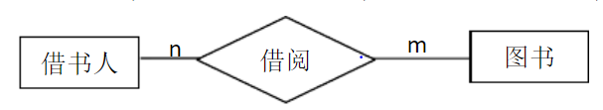
四、实体联系模型向关系模型的转换
问题研讨：
D
1、 删除表中的主键，外键约束的处理方案可以是（ ）。
A. 让从表SELECT B. 让从表No Action
C. 让主表CASCADE D. 让主表No Action
C
2、若将下图所示的E-R图转换成关系模式，可以转换成（ ）关系模式。
A. 1个 B.2个 C.3个 D.4个
3、用下面的DDL语句建立一个基本表， 可以插入到表中的元组是（ ）
CREATE TABLE Student(Sno CHAR(4) Primary key,
SName char(8) NOT NULL, Sex char(2),Age int)
A.’5021’,’刘洋’,男,21 B.NULL,’刘洋’,NULL,21
C.’5021’,’刘洋’,NULL,NULL D.’5021’,NULL,男,21
C

Slide 116
四、实体联系模型向关系模型的转换
问题研讨：
4、将下列员工与工作部门和工作地点的ER图转换为关系模式。
员工号
起始期
姓名
n
1
部门号
入职时间
员工
工作于
部门
部门名
出生年月
1
经费
地点
地址
容量

Slide 117
四、实体联系模型向关系模型的转换
问题解析：
4、将下列员工与工作部门和工作地点的ER图转换为关系模式。
第1步，实体的转换
员工(员工号,姓名,入职时间,出生年月)
部门(部门号,部门名,经费)
地点(地址,容量)
第2步，联系的转换
员工(员工号,姓名,入职时间,出生年月)
部门(部门号,部门名,经费)
地点(地址,容量)
工作(员工号,部门号,地址,起始期)员工号,部门号和地址为外键

Slide 118
四、实体联系模型向关系模型的转换
5、将下列学生监护人管理的ER图转换为关系模式。并写出创建关系的DDL语句。
班号
姓名
学号
姓名
出生年月
称谓
姓名
年龄
联系电话
1
N
N
班级
组成
学生
1
监护
家长

Slide 119
四、实体联系模型向关系模型的转换
问题解析：
（1）写出关系模式，并标明主键和外键；
第1步，实体的转换
班级(班号,班名)
学生(学号,姓名,出生年月,年龄)
家长(称谓,姓名,联系电话)称谓为部分键
第2步，联系的转换
班级(班号,班名)
学生(学号,姓名,出生年月,年龄,班号)班号为外键
家长(称谓,姓名,联系电话,学号)学号为外键

Slide 120
四、实体联系模型向关系模型的转换
问题解析：
（2）写出创建关系的DDL语句。
CREATE TABLE 班级
( CNo Char(8) primary key,
CName varchar(20) NOT NULL )
CREATE TABLE 学生
( SNo Char(10) primary key,
SName varchar(20) NOT NULL,
SBirthDate datetime,
Age as Datepart(yyyy,GetDate())-Datepaert(yyyy,SBirthDate),
CNo Char(8) foreign key references 班级(CNo) )
CREATE TABLE 监护人
( SNo Char(10) foreign key references 课程(CNo),
PTitle varchar(20) NOT NULL,
PName varchar(20) NOT NULL,
PTel char(11) NOT NULL,
Primary key(SNo,STitle) )

Slide 121
四、实体联系模型向关系模型的转换
6、将下列学生、课程与专业管理的ER图转换为关系模式，标注出主外键。并写出创建学生、课程和先导关系的DDL语句。
学号
管理
学期
成绩
先导
1
n
n
m
课程编码
姓名
m
n
性别
学生
选课
课程
课程名
n
m
学分
1
n
属于
专业
设置
课程类型
专业编码
专业名称

Slide 122
四、实体联系模型向关系模型的转换
问题解析：
（1）写出关系模式，并标明主键和外键；
第1步，实体的转换
学生(学号,姓名,性别,生日)
课程(课程编码,课程名,学分)
专业(专业编码,专业名称)
第2步，联系的转换
学生(学号,姓名,性别,监管学号,专业编码)监管学号,专业编码为外键
课程(课程编码,课程名,学分)
专业(专业编码,专业名称)
选课(学号,课程编码,学期,成绩)学号,课程编码为外键
设置(专业编码,课程编码,课程类型)专业编码,课程编码为外键
先导(课程编码,先导课程编码)课程编码,先导课程编码为外键

Slide 123
四、实体联系模型向关系模型的转换
问题解析：
（2）写出创建学生、课程和先导关系的DDL语句。
CREATE TABLE 学生
( SNo Char(10) primary key,
SName varchar(20) NOT NULL,
SGender char(2) check(SGender in('男','女')),
JSNo char(10) foreign key references 学生(SNo),
SMajor char(8) foreign key references 专业(MNo) )
CREATE TABLE 课程
( CNo Char(8) primary key,
CName varchar(20) NOT NULL,
Credit tinyint check(Credit between 1 and 6) )
CREATE TABLE 先导
( CNo char(8) foreign key references 课程(CNo),
PCNo char(8) foreign key references 课程(CNo),
Primary key(CNo,PCNo) )

Slide 124
五、关系代数--(1)基本操作符
1.关系代数与关系运算简介
关系代数：Relational Algebra
关系运算：Relational Calculus
关系代数和关系运算是数据库的理论基础之一。
书中称它们为查询语言，只关注查询。
区别：关系代数中的查询着重“过程”，故由“操作符”集合组成，是“过程化”的查询；而关系运算中的查询侧重“结果”，故主要描述结果应满足的“条件”，是“非过程化”的查询。
查询的输入输出均是“关系”，即输入为关系，结果输出仍为关系。因此，可以组合查询。
Notes:
关系数据库与层次数据库和网状数据库相比，其优点之一是关系数据库简单，其二是其具有坚实的理论基础，其理论基础之一就是本节要学习的关系代数和关系运算，其二就是第六章要介绍的函数依赖与关系优化理论
关系代数与DDL的区别：关系代数注重关系的查询（通过关系的并交差运算也可完成数据的插入和删除），SQL除数据的增删查改操作外，还具有数据结构定义、数据完整性定义、事务和安全设置等方面的功能，关系代数式SQL语言形成的基础

Slide 125
五、关系代数--(1)基本操作符
2.关系代数
基本的代数表达式：由基本的代数操作符（Operator）对操作数（Operand）进行一元或二元的操作。
基本的操作符：SELECTION（选择) PROJECTION(投影) UNION(并) INTERSECTION (交) DIFFERENCE(差) CROSS-PRODUCT(积，笛卡尔积)
操作数则是关系实例。
关系查询时，既可用列（属性）名，也可用列（属性）位置来表示列（属性）。
操作的过程类似于集合运算。返回的结果是一个关系实例。这个结果还可以作为关系代数的输入。
如果结果中有重复的元组，理论上去掉重复元组。
基于基本操作符，可递归定义关系代数表达式。
Notes:
关系的基本预算类似于我们小学和初中学过的集合，因为关系就是数据元祖的集合
关系代数中关系运算根据操作符的含义及作用可分为：基本操作符、特殊操作符和附加操作符三类。
基本操作符中的一元操作符有Selection(选择）和Projection（投影）两类，其余为二元操作符。
在数学中，两个集合X和Y的笛卡儿积（Cartesian product），又称直积，表示为X × Y，第一个对象是X的成员而第二个对象是Y的所有可能有序对的其中一个成员。
假设集合A={a,b}，集合B={0,1,2}，则两个集合的笛卡尔积为{(a,0),(a,1),(a,2),(b,0),(b,1), (b,2)}。

Slide 126
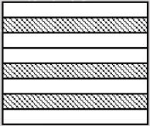


五、关系代数--(1)基本操作符
3.选择与投影
从关系实例中选择出满足条件的行,相当于对关系做横向剪切。
（1）选择（Selection）：
σ_{C}（R）
操作符：σ_{C}（R）
① 条件表达式中使用>,≥,<, ≤,=,！=,<>
② 对关系表达式可用逻辑运算符“与”、“或”、“非”
，在关系代数中分别用 “∧”、“∨”、“┓”表
示，如a>2 ∧ a<5
在SQL中用“AND”、“OR”和“NOT”表示。
Notes:
选择和投影的基本特点是都是一元操作符。

Slide 127
五、关系代数--(1)基本操作符
3.选择与投影
（1）选择（Selection）：
学生表 S
sid
sname
age
grade
σ_{grade>=3}(S)
8
何大明
19
2
11
李峰
20
3
{（11，李峰，20，3）,
(35，陈胜，21，4)}
35
陈胜
21
4
σ _{age<20}(S)
6
张大卫
18
1
{（8，何大明，19，2）,
(6，张大卫，18，1)}
对应的SQL语句：
Select * from S where grade>=3
Select * from S where age<20

Slide 128
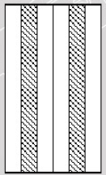

五、关系代数--(1)基本操作符
3.选择与投影
从关系实例中选择出满足条件的一列或多列,相当于对关系做纵向剪切。
π_{<attribute list>}
（2）投影（Projection）：
操作符：π_{<attribute list>}(R)
学生表 S
sid
sname
age
grade
8
何大明
19
2
{（何大明，2）,（李峰，3）,（陈胜，4) ,（张大卫，1）}
11
李峰
20
3
π_{sname,grade}(S)
35
陈胜
21
4
6
张大卫
18
1
对应的SQL语句：
Select sname,grade from S

Slide 129

五、关系代数--(1)基本操作符
3.选择与投影
（2）投影（Projection）：
学生表 S2
sid
sname
age
grade
6
李英明
18
1
{1,3,3,4}
π_{grade}(S2)
11
钱 途
20
3
52
吴索为
21
3
{1,3,4}
66
孙笑天
23
4
说明：对关系代数和关系运算，如结果中有重复的元组，将去掉重复元组,在DBMS中去掉重复元组开销很大，故将保留。
对应的SQL语句：
Select distinct grade from S2

Slide 130
五、关系代数--(1)基本操作符
3.选择与投影
对应的SQL语句：
Select sname,grade from S where grade>=3
学生表 S
sid
sname
age
grade
8
何大明
19
2
π_{sname,grade}(σ_{grade>=3}(S))
11
李峰
20
3
35
陈胜
21
4
6
张大卫
18
1
{（李峰，3）,（陈胜，4)}
SQL语句：Select cid,cname from C where credit>=3
课程表 C
π_{cid，cname}(σ_{credit>=3}(C) )
cid
cname
  credit
101
数据库
3
（101，数据库）
103
数据结构
2

Slide 131
五、关系代数--(1)基本操作符
问题研讨：
1、在关系代数的专门关系运算中，从表中选出满足某种条件的元组的操作称为（ ）
A
A.选择 B.投影 C.连接 D.扫描
2、去除关系中的某些列，并消去重复元组的关系代数运算称为（ ）
B
A. 取列运算 B. 投影运算 C. 连接运算 D. 选择运算

Slide 132
五、关系代数--(1)基本操作符
问题研讨：
3、学生表-Stu：用关系代数和SQL语句检索物联网-1男生
SName | SNo | SGender | IDCARD | ClassID | Dom
张三 | 20150101 | 男 | 120****** | 自动化-1 | 8102
李四 | 20150102 | 男 | 510****** | 自动化-1 | 8102
王五 | 20150101 | 女 | 210******* | 物联网-1 | 1503
孙六 | 20150102 | 男 | 330******* | 物联网-1 | 7234
SName | SNo | SGender | IDCARD | ClassID | Dom
张三 | 20150101 | 男 | 120****** | 自动化-1 | 8102
李四 | 20150102 | 男 | 510****** | 自动化-1 | 8102
王五 | 20150101 | 女 | 210******* | 物联网-1 | 1503
孙六 | 20150102 | 男 | 330******* | 物联网-1 | 7234
σ_{ClassID='物联网-1' ∧SGender='男'}(Stu)
对应的SQL语句：
Select * from Stu where ClassID='物联网-1' and SGender='男'

Slide 133
五、关系代数--(1)基本操作符
问题研讨：
4、课程表-C：用关系代数和SQL语句检索学分大于等于3的课程的课程号和课程名
课程表 C
cid
cname
  credit
101
数据库
3
103
数据结构
2
π_{cid，cname}(σ_{credit>=3}(C) )
SQL语句：
Select cid,cname from C where credit>=3

Slide 134
五、关系代数--(1)基本操作符
问题研讨：
5、设有如下2个关系：
  S(Sid(学号),Sname(姓名), Age(年龄),Sex(性别))
  C(Cid(课程号),Cname(课程名), Teacher(教师))
试用关系代数表达式表达下列查询，并写出SQL查询语句。
（1）检索LIU老师所授课程的课程号和课程名。
π_{cid，cname}(σ_{Teacher='Liu'}(C) )
Select cid,cname from C where Teacher='LIU'
（2）检索年龄大于23岁的男学生的学号和姓名。
π_{Sid，Sname}(σ_{Age>23 ^Sex='男'}(S) )
Select Sid,Sname from S where Age>23 and Sex='男'

Slide 135
五、关系代数--(1)基本操作符
4.集合操作—集合并与交
{（8，何大明，19，2）,（11，李峰，20，3）, (35，陈胜，21，4), （6，张大卫，18，1),（10，孙小惠，20，3）,（81，李峰，17，1）, （22，董一溪，21，4）}
学生表 S1
S1∪S2
sid
sname
age
grade
8
何大明
19
2
11
李峰
20
3
35
陈胜
21
4
S1∩S2
6
张大卫
18
1
（6，张大卫，18，1）
R∪S为二元关系操作符。
结果包含R和S关系实例中的所有元组。
前提条件是R、S关系模式兼容。即R，S中列的个数相同，对应列的类型一致，对应列名不要求一致。
SQL语句：
Select * FROM S1 UNION
Select * FROM S2
学生表 S2
R∩S为二元关系操作符。
结果包含R和S关系实例中的相同的元组。
前提条件是R、S关系模式兼容。
SQL语句：
Select * FROM S1 INTERSECT
Select * FROM S2
sid
sname
age
grade
10
孙小惠
20
3
81
李峰
17
1
22
董一溪
21
4
6
张大卫
18
1

Slide 136
五、关系代数--(1)基本操作符
4.集合操作—集合差
学生表 S1
S1-S2
{（8，何大明，19，2）,（11，李峰，20，3）, (35，陈胜，21，4)}
sid
sname
age
grade
8
何大明
19
2
11
李峰
20
3
35
陈胜
21
4
R-S，从R中把与S相同的元组减去。
结果模式与R一致。
前提条件是R、S关系模式兼容。即R，S中列的个数相同，对应列的类型一致，对应列名不要求一致。
SQL语句：
Select * FROM S1 EXCEPT
Select * FROM S2
由于R∩S =R-(R-S), 所以一些数据库书上省略介绍R∩S。
6
张大卫
18
1
学生表 S2
sid
sname
age
grade
10
孙小惠
20
3
81
李峰
17
1
22
董一溪
21
4
6
张大卫
18
1

Slide 137
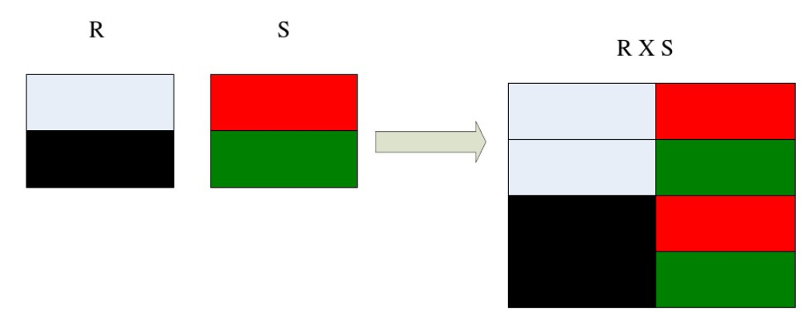
五、关系代数--(1)基本操作符
4.集合操作—笛卡尔积
Cross-Product：R×S
R×S = { (r1,r2,…，rn,s1,s2, …,sm) | (r1,r2,…，rn) ∈R ∧
(s1,s2, …,sm) ∈S}
R×S为二元关系操作符。
结果包含R和S中所有的列。如R中有M个属性p个元组,S中N个属性q个元组,则R×S的结果关系有M+N个属性(列)，p × q个元组。
如果有相同的列名，则在结果字段中不命名，只用位置表示。
相应的SQL语句：
Select S1.sid,sname,age,grade,E.sid,cid,scoreFROM S1,E
注：S1和E表中都有sid，则需要注上表名，即采用“表名.列名”方式。
Notes:
笛卡尔，1596年3月31日生于法国安德尔-卢瓦尔省的图赖讷拉海,近现代法国哲学家、物理学家、数学家。
他对现代数学的发展做出了重要的贡献，因将几何坐标体系公式化而被认为是解析几何之父。
1岁多时母亲患肺结核去世，而他也受到传染，造成体弱多病。
父亲希望他成为律师愿望，他大学时代学的是法律和医学
据说有一天，笛卡尔生病卧床，病情很重，突然，他看见屋顶角上的一只蜘蛛，拉着丝垂了下来。一会功夫，蜘蛛又顺这丝爬上去，在上边左右拉丝。蜘蛛的“表演”使笛卡尔的思路豁然开朗。他想，可以把蜘蛛看作一个点。他在屋子里可以上，下，左，右运动，能不能把蜘蛛的每一个位置用一组数确定下来呢？他又想，屋子里相邻的两面墙与地面交出了三条线，如果把地面上的墙角作为起点，把交出来的三条线作为三根数轴，那么空间中任意一点的位置就可以在这三根数轴上找到有顺序的三个数。反过来，任意给一组三个有顺序的数也可以在空间中找到一点P与之对应，同样道理，用一组数（X，Y）可以表示平面上的一个点，平面上的一个点也可以用一组两个有顺序的数来表示，这就是坐标系的雏形。

Slide 138
五、关系代数--(1)基本操作符
4.集合操作—笛卡尔积
学生表 S1
S1×E
sid
sname
age
grade
8
何大明
19
2
11
李峰
20
3
(sid) | sname | age | grade | (sid) | cid | score
8 | 何大明 | 19 | 2 | 8 | 101 | 91
8 | 何大明 | 19 | 2 | 6 | 103 | 80
11 | 李峰 | 20 | 3 | 8 | 101 | 91
11 | 李峰 | 20 | 3 | 6 | 103 | 80
35 | 陈胜 | 21 | 4 | 8 | 101 | 91
35 | 陈胜 | 21 | 4 | 6 | 103 | 80
6 | 张大卫 | 18 | 1 | 8 | 101 | 91
6 | 张大卫 | 18 | 1 | 6 | 103 | 80
35
陈胜
21
4
6
张大卫
18
1
选课表 E
sid
cid
  score
8
101
91
6
103
80
Notes:
笛卡尔，1596年3月31日生于法国安德尔-卢瓦尔省的图赖讷拉海,近现代法国哲学家、物理学家、数学家。
他对现代数学的发展做出了重要的贡献，因将几何坐标体系公式化而被认为是解析几何之父。
1岁多时母亲患肺结核去世，而他也受到传染，造成体弱多病。
父亲希望他成为律师愿望，他大学时代学的是法律和医学
据说有一天，笛卡尔生病卧床，病情很重，突然，他看见屋顶角上的一只蜘蛛，拉着丝垂了下来。一会功夫，蜘蛛又顺这丝爬上去，在上边左右拉丝。蜘蛛的“表演”使笛卡尔的思路豁然开朗。他想，可以把蜘蛛看作一个点。他在屋子里可以上，下，左，右运动，能不能把蜘蛛的每一个位置用一组数确定下来呢？他又想，屋子里相邻的两面墙与地面交出了三条线，如果把地面上的墙角作为起点，把交出来的三条线作为三根数轴，那么空间中任意一点的位置就可以在这三根数轴上找到有顺序的三个数。反过来，任意给一组三个有顺序的数也可以在空间中找到一点P与之对应，同样道理，用一组数（X，Y）可以表示平面上的一个点，平面上的一个点也可以用一组两个有顺序的数来表示，这就是坐标系的雏形。

Slide 139
五、关系代数--(1)基本操作符
4.集合操作—SELECT-FROM-WHERE与关系代数
S1×E
学生表 S1
SELECT S1.sid, sname,
E.cid, score
FROM S1,E
WHERE S1.sid=E.sid
(sid) | sname | age | grade | (sid) | cid | score
8 | 何大明 | 19 | 2 | 8 | 101 | 91
8 | 何大明 | 19 | 2 | 6 | 103 | 80
11 | 李峰 | 20 | 3 | 8 | 101 | 91
11 | 李峰 | 20 | 3 | 6 | 103 | 80
35 | 陈胜 | 21 | 4 | 8 | 101 | 91
35 | 陈胜 | 21 | 4 | 6 | 103 | 80
6 | 张大卫 | 18 | 1 | 8 | 101 | 91
6 | 张大卫 | 18 | 1 | 6 | 103 | 80
sid
sname
age
grade
结果表
8
何大明
19
2
11
李峰
20
3
sid
sname
cid
score
35
陈胜
21
4
6
张大卫
18
1
8
何大明
8
91
1.读取FROM子句中表的数据，做笛卡尔乘积。
6
选课表 E
张大卫
6
80
sid
cid
  score
2.选择满足WHERE子句中条件的纪录。
8
101
91
6
103
80
Π_{sid,sname,cid,score} (σ _{S1.sid=E.sid} (S1×E))
3.按SELECT子句中指定的属性输出

Slide 140
五、关系代数--(1)基本操作符
问题研讨：
1、关系代数中的п运算符对应SELECT语句中的以下哪个子句？（ ）
A、SELECT B、FROM C、WHERE D、GROUP BY
2、下列关系运算中，（ ）运算不属于专门的关系运算。
A、选择 B、连接 C、广义笛卡尔积 D、投影
3、设关系R和S的属性个数分别为r和s，那么(R x S)操作结果的属性个数为（ ）
A、r十s B、r-s C、r×s D、max(r,s)
4、设关系R和s的结构相同,且各有100个元组，则这两个关系的并操作结果的元组个数为（D）
A、100 B、小于等于100 C、200 D、小于等于200
5、有关系R和S，R∩S的运算等价于（ ）
A、S-(R-S) B、R-(R-S) C、(R-S)∪S D、R∪(R-S)

Slide 141
五、关系代数--(1)基本操作符
问题解析：
A
1、关系代数中的п运算符对应SELECT语句中的以下哪个子句？（ ）
A、SELECT B、FROM C、WHERE D、GROUP BY
C
2、下列关系运算中，（ ）运算不属于专门的关系运算。
A、选择 B、连接 C、广义笛卡尔积 D、投影
3、设关系R和S的属性个数分别为r和s，那么(R x S)操作结果的属性个数为（ ）
A、r十s B、r-s C、r×s D、max(r,s)
4、设关系R和s的结构相同,且各有100个元组，则这两个关系的并操作结果的元组个数为（ ）
A、100 B、小于等于100 C、200 D、小于等于200
5、有关系R和S，R∩S的运算等价于（ ）
A、S-(R-S) B、R-(R-S) C、(R-S)∪S D、R∪(R-S)
A
D
B

Slide 142
五、关系代数--(1)基本操作符
问题研讨：
6、给出如下3个域：
D1=导师集合SUPERVISOR={张清玫,刘逸}
D2=专业集合SPECIALITY={计算机专业,信息专业}
D3=研究生集合POSTGRADUATE={李勇,刘晨,王敏}
求：D1×D2×D3

Slide 143
五、关系代数--(1)基本操作符
问题解析：
{
(张清玫,计算机专业,李勇),
(张清玫,信息专业,李勇),
(张清玫,计算机专业,刘晨),
(张清玫,信息专业,刘晨),
(张清玫,计算机专业,王敏),
(张清玫,信息专业,王敏),
(刘逸,计算机专业,李勇),
(刘逸,信息专业,李勇),
(刘逸,计算机专业,刘晨),
(刘逸,信息专业,刘晨),
(刘逸,计算机专业,王敏),
(刘逸,信息专业,王敏)
}
D1×D2×D3=

Slide 144
五、关系代数--(2)扩展操作符
1.改名
ρ（D（1sid，5 sid2），S1×E ）
(sid) | sname | age | grade | (sid) | cid | score
8 | 何大明 | 19 | 2 | 8 | 101 | 91
8 | 何大明 | 19 | 2 | 6 | 103 | 80
11 | 李峰 | 20 | 3 | 8 | 101 | 91
11 | 李峰 | 20 | 3 | 6 | 103 | 80
35 | 陈胜 | 21 | 4 | 8 | 101 | 91
35 | 陈胜 | 21 | 4 | 6 | 103 | 80
6 | 张大卫 | 18 | 1 | 8 | 101 | 91
6 | 张大卫 | 18 | 1 | 6 | 103 | 80
sid | sname | age | grade | sid2 | cid | score
8 | 何大明 | 19 | 2 | 8 | 101 | 91
8 | 何大明 | 19 | 2 | 6 | 103 | 80
11 | 李峰 | 20 | 3 | 8 | 101 | 91
11 | 李峰 | 20 | 3 | 6 | 103 | 80
35 | 陈胜 | 21 | 4 | 8 | 101 | 91
35 | 陈胜 | 21 | 4 | 6 | 103 | 80
6 | 张大卫 | 18 | 1 | 8 | 101 | 91
6 | 张大卫 | 18 | 1 | 6 | 103 | 80
为解决R×S中产生的名字冲突，引入改名操作：
ρ（R（F），S）
对任意代数表达式S，改名操作返回一个新的关系实例R，其元组与S相同，模式与S相同。仅那些在F这个改名列表中列出的字段名改变了，语义不变。
F的形式为： 旧名新名，或位置新名
可以利用改名操作，将中间结果放在一个新关系中，此时，S中没有属性名冲突，则F可省略，只写成 ρ（R，S）。

Slide 145
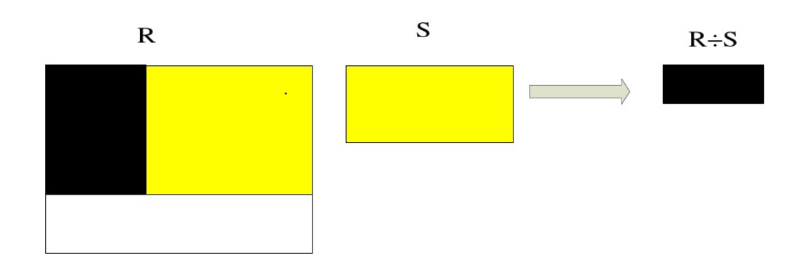
五、关系代数--(2)扩展操作符
2.除操作
{σ、π、∪、−、×} 是五个基本的关系代数操作，已被证明是一个完备集合。任何其他关系代数操作都可以用这个集合中的操作构成的操作序列来表示。
有些操作在表达特殊查询时有用，就单独设计出来，提高效率，而不采用将基本关系代数操作组合构成的方式。
例如：除（Division）R/S，R÷S
  --如存在R(x,y)和S(y)两个关系，即R有两个属性x和y，S有一个与R中相同的属性y，则R/S为：
  结果关系中每一个元组u与S中的每一个元组v组成的新元组（u，v）一定在关系R中。

Slide 146
五、关系代数--(2)扩展操作符
2.除操作
教师表J
教师证号 | 姓名 | 性别 | 大学名称 | 工作开始日期
20001234 | B.Bach | 女 | TU Darm | 2000.9.1
19880122 | C. Kaser | 女 | Uni. Marburg | 1988.12.5
19754332 | D.Busch | 男 | Uni. Aachen | 1975.1.18
20040201 | A.Schwack | 男 | TU Darm | 2004.3.22
大学表U
教师证号 | 姓名 | 性别 | 工作起始日期
20001234 | B.Bach | 女 | 2000.9.1
20040201 | A.Schwack | 男 | 2004.3.22
大学名称
TU Darm
J/U
查询在TU Darm工作的所有教师信息

Slide 147
五、关系代数--(2)扩展操作符
2.除操作
R
S11
sid
3
5
8
10
查询在R中选修了102的学生
R/S11
sid | cid
3 | 101
3 | 102
3 | 103
3 | 104
5 | 101
5 | 102
8 | 102
10 | 102
10 | 104
cid
102
S12
R/S12
cid
102
104
查询在R中同时选修了102和104两门课题的学生
sid
3
10
S13
cid
101
102
104
R/S13
查询在R中同时选修了101、102和104三门课题的学生
sid
3

Slide 148
五、关系代数--(2)扩展操作符
3.联接（JOIN）
关系的笛卡尔积占用很大的空间，效率不高。为了提高效率，减少空间成本和查询开销，引入了联结。
是重要的关系操作，用于将两个关系中的相关元组组合成单个元组，相当于σ（R×S）。而联结的空间效率高，比乘积用的更广泛。
种类有：条件联结、等联结、自然联结、外联结。
（1）条件联结（Condition Joins）
定义： 对两个关系进行有条件的联结。
组合条件式C：<条件1>AND<条件2>AND<条件3>AND…
每个条件是aθb的形式，a是R的一个属性，b是S的一个属性。a,b具有相同的域。θ是比较操作符（>, =,<,<=,=,<>）中的一个。
R _{c} S = σ_{c}(R ×S)

Slide 149
五、关系代数--(2)扩展操作符
3.1条件联接
学生表 S1
sid
sname
age
grade
选课表 E
相应的SQL查询描述:
SELECT S1.sid, sname, age, grade,
E.sid, cid, score
FROM S1 CROSS JOIN E
WHERE S1.sid > E.sid
或
SELECT S1.sid, sname, age, grade,
E.sid, cid, score
FROM S1，E
WHERE S1.sid > E.sid
8
何大明
19
2
sid
cid
  score
11
李峰
20
3
8
101
91
35
陈胜
21
4
6
103
80
6
张大卫
18
1
S1 _{S1.sid>E.sid}E
(sid) | sname | age | grade | (sid) | cid | score
8 | 何大明 | 19 | 2 | 6 | 103 | 80
11 | 李峰 | 20 | 3 | 8 | 101 | 91
11 | 李峰 | 20 | 3 | 6 | 103 | 80
35 | 陈胜 | 21 | 4 | 8 | 101 | 91
35 | 陈胜 | 21 | 4 | 6 | 103 | 80

Slide 150
五、关系代数--(2)扩展操作符
3.2 等连接
学生表 S1
SELECT S1.sid, sname, age, grade, cid, score
FROM S1 ，E
WHERE S1.sid = E.sNo
如果联结条件中只包含相等比较。这种联结叫等联结（EQUIJOIN）。这是条件联结的特例。
要求条件是等式, 即两个可能不同名的属性的值相等。（暗含两属性的数据类型一致）
由于两字段值相等，如果结果中两个字段名也相同，在等联结定义中将此重复字段在结果中去掉。
sid
sname
age
grade
8
何大明
19
2
11
李峰
20
3
35
陈胜
21
4
6
张大卫
18
1
选课表 E
S1 _{S1.sid=E.sNO}E
sNO
cid
  score
8
101
91
6
103
80
sid | sname | age | grade | sNO | cid | score
8 | 何大明 | 19 | 2 | 8 | 101 | 91
6 | 张大卫 | 18 | 1 | 6 | 103 | 80

Slide 151

五、关系代数--(2)扩展操作符
3.3自然连接
自然联结是等联结的特例，即：当等式中所涉及的字段名也相同时，可省略联结条件，即为：
例如，上例E中的sNO也是sid,则可改为
查询结果同上，相应的SQL语句为：
SELECT S1.sid, sname, age, grade,cid, score
FROM S1 NATURAL JOIN E
S1 E

Slide 152
五、关系代数--(2)扩展操作符
一个大学数据库有以下关系
  --教师 T（Tid，Tname, Title)
  --课程 C（Cid，Cname，Tid)
  --学生 S（Sid，Sname, Age，Gender）
  --选课 SC（Sid， Cid， Score)
要求查询学习课程号为C123的学生的学号和成绩。
  -- π_{Sid,Score}(σ _{Cid=‘C123’} (SC))
也可以用属性位置来查询
  -- π_{1,3} (σ _{2 =‘C123’} (SC))

Slide 153
五、关系代数--(2)扩展操作符
例子
  教师 T（Tid，Tname, Title)
  课程 C（Cid，Cname，Tid)
  学生 S（Sid，Sname, Age，Gender）
  选课 SC（Sid， Cid， Score)
要求查询选修了Liu老师课程中一门的学生的学号和姓名。
  该查询涉及到了SC，S，C，T四个关系。
  将四个关系进行自然联结，然后选择Tname=‘Liu’的元组，再投影到学号和姓名属性上。
  π_{Sid,Sname}(σ _{T.Tname=‘Liu’} ( T C SC S ))
另一个方法是：
  首先，从T C中找到Tname=‘Liu’的行，构成一个中间结果表，表中为Liu老师所教的所有课程；
  中间结果表与SC自然联结，再与S自然联结，得到另一个中间结果；
  最后，从中间结果中检索出要求属性的关系。
π_{Sid,Sname}((σ _{Tname=‘Liu’} ( T C)) SC S )

Slide 154
五、关系代数--(2)扩展操作符
课堂练习
  设有如下3个关系：
  S（Sid（学号），Sname（姓名）, Age（年龄），Sex（性别））
  SC（Sid（学号）， Cid（课程号）， Score（成绩））
  C（Cid （课程号），Cname（课程名），Teacher（教师））
  试用关系代数表达式表达下列查询，并写出SQL查询语句
  （1）检索LIU老师所授课程的课程号和课程名。
  （2）检索年龄大于23岁的男学生的学号和姓名。
  （3）检索学号为S3的学生所学课程的课程名和任课教师名。
  （4）检索至少选修LIU老师所授课程中一门课的女生姓名。
  （5）WANG 同学不学课程的课程号。

Slide 155
五、关系代数--(2)扩展操作符
课堂练习
  设有如下3个关系：
  S（Sid（学号），Sname（姓名）, Age（年龄），Sex（性别））
  SC（Sid（学号）， Cid（课程号）， Score（成绩））
  C（Cid （课程号），Cname（课程名），Teacher（教师））
  试用关系代数表达式表达下列查询，并写出SQL查询语句
  （1）检索LIU老师所授课程的课程号和课程名。
  （2）检索年龄大于23岁的男学生的学号和姓名。
∏_{cid,Cname}(σ_{Teacher=‘LIU'}(C))
Select Cid.Cname from C where Teacher=‘LIU'
∏_{sid,Sname}(σ_{Sex=‘男’∧ Age>23} (S))
Select Sid.Sname from S where Sex=‘男’ and Age>23

Slide 156
五、关系代数--(2)扩展操作符
课堂练习
  （3）检索学号为S3的学生所学课程的课程名和任课教师名。
∏_{sid,Sname}(σ_{Sid=‘S3’}(SC) C )
Select Sid.Sname from SC,C where SC.Cid=C.Cid and Sid=‘S3’
  （4）检索至少选修LIU老师所授课程中一门课的女生姓名。
∏_{Sname}(σ_{Sex=‘女’}(S) SC σ_{Teacher=‘LIU’}(C))
Select Sname from S,SC,C where SC.Sid=S.Sid and SC.Cid=C.Cid and Sex=‘女’ and Teacher =‘LIU’
  （5）WANG 同学不学课程的课程号。
∏_{Cid}(C)-∏_{Cid}(σ_{Sname=‘WANG’}(S) SC)
Select Cid from C except Select Cid from SC,C where C.Cid=SC.Cid and Sname=‘WANG’

Slide 157
五、关系代数--(2)扩展操作符
3.4 外联结（Outer joins）
外联结是自然联结的特例，涉及有空值的自然联结。
说明：自然联结是寻找相同字段名值也相等的行。但如果一个关系中的某字段在另一关系中没有值相等的对应行，自然联结不会显示该行，而外联结则将以NULL值形式显示该行。
外联结的种类：
  左外联结 （LEFT OUTER JOIN）
  右外联结 （RIGHT OUTER JOIN）
  全外联结 （FULL OUTER JOIN）
与外联结对应，前面三种联结（条件、自然、等联结）称为内联结（Inner Join）。
关系代数中没有外联结的描述，但SQL标准中有相应的三种外联结查询语句。

Slide 158
五、关系代数--(2)扩展操作符
3.4 外联结--左外连接
学生表 S1
sid
sname
age
grade
SELECT S1.sid, sname, cid, score
FROM S1 NATURAL LEFT OUTERJOIN E
8
何大明
19
2
11
李峰
20
3
35
陈胜
21
4
sid | sname | cid | score
8 | 何大明 | 101 | 91
11 | 李峰 | NULL | NULL
35 | 陈胜 | NULL | NULL
6 | 张大卫 | 103 | 80
6
张大卫
18
1
选课表 E
sid
cid
  score
8
101
91
6
103
80
左外联结的实际结果以操作符左边的关系为准，即左边关系中被选择的行均应出现在结果中，如果在右边关系中没有对应的行，则在结果中以NULL表示。

Slide 159
五、关系代数--(2)扩展操作符
3.4 外联结--右外连接
学生表 S1
sid
sname
age
grade
SELECT E.sid，cid, sname FROM
S1 NATURAL RIGHT OUTER JOIN E
8
何大明
19
2
11
李峰
20
3
35
陈胜
21
4
6
张大卫
18
1
sid | cid | sname
8 | 101 | 何大明
6 | 103 | 张大卫
20 | 105 | NULL
选课表 E
sid
cid
  score
8
101
91
6
103
80
20
105
88
右外联结的实际结果以操作符右边的关系为准。

Slide 160
五、关系代数--(2)扩展操作符
3.4 外联结--全外连接
学生表 S1
SELECT S1.sid，sname，E.cid FROM
S1 NATURAL FULL OUTER JOIN E
sid
sname
age
grade
8
何大明
19
2
11
李峰
20
3
35
陈胜
21
4
sid | sname | cid
8 | 何大明 | 101
11 | 李峰 | NULL
35 | 陈胜 | NULL
6 | 张大卫 | 103
21 | NULL | 100
6
张大卫
18
1
选课表 E
sid | cid | score
8 | 101 | 91
6 | 103 | 80
21 | 100 | 85
在全外联结中，所有没有匹配上的行，都出现在结果中。

Slide 161
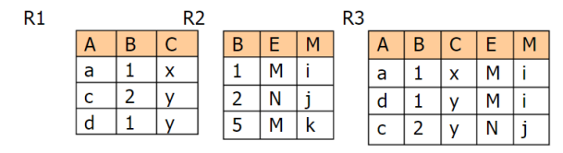
五、关系代数--(2)扩展操作符
问题研讨：
1、如下图所示，两个关系R1和R2，它们进行（ ）运算后得到R3。
D
A、交 B、并 C、笛卡尔积 D、联接
2、学校数据库中有学生和宿舍两个关系：学生(学号,姓名) 和宿舍(楼名,房间号,床位号,学号)，假设有的学生不住宿，床位可以空闲，如果要列出所有学生住所和宿舍分配的情况，包括没有住所的学生和空闲的床位，则应执行（ ）。
A
A、全外联接 B、左外联接 C、右外联接 D、自然联接

Slide 162
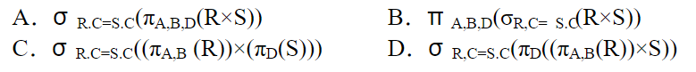
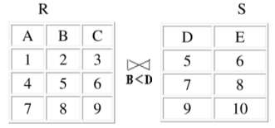
五、关系代数--(2)扩展操作符
问题研讨：
3、设有关系R(A,B,C)和S(C,D)。与SQL语句Select A,B,D from R,S Where R.C=S.C等价的关系代数表达式是（ ）
B
A | B | C | D | E
1 | 2 | 3 | 5 | 6
1 | 2 | 3 | 7 | 8
1 | 2 | 3 | 9 | 10
4 | 5 | 6 | 5 | 6
4 | 5 | 6 | 7 | 8
4 | 5 | 6 | 9 | 10
7 | 8 | 9 | 5 | 6
7 | 8 | 9 | 7 | 8
7 | 8 | 9 | 9 | 10
A、C、D：先投影再选择，而投影后并不存在C这个属性，也就无法选择；
4、设有关系R和S进行如图3所示的运算，则运算结果中含有元组的数目是（ ）
A
A、6 B、7
C、8 D、9

Slide 163
五、关系代数--(2)扩展操作符
问题研讨：
R
S
R÷S
A | B | C
a | 1 | 2
b | 1 | 2
b | 3 | 4
c | 1 | 2
d | 1 | 2
d | 3 | 4
B | C
1 | 2
3 | 4
A
b
d
5、写出R÷S的结果
6、设有两个关系如下图，试计算：
（1）R×S；（2）R S。
R
S
R×S
B | C
b | 2
a | d
5 | 8
C | D
2 | 6
d | a
7 | c
B | (C) | (C) | D
b | 2 | 2 | 6
a | d | 2 | 6
5 | 8 | 2 | 6
b | 2 | d | a
a | d | d | a
5 | 8 | d | a
b | 2 | 7 | c
a | d | 7 | c
5 | 8 | 7 | c
R S
B | C | D
b | 2 | 6
a | d | a

Slide 164
五、关系代数--(3)关系代数式的写法
要写出关系代数式，按照以下“三步曲”：
确定最后的结果中所要的属性；
确定该查询涉及几个关系；
制定查询思路。
一个查询问题可以采用多种查询方式，取得同样的结果。然而，各个查询表达式的执行效率是不同的。应该尽量选用中间结果最小的那个查询表达式，这是重要的“查询优化”问题。

Slide 165
五、关系代数--(3)关系代数式的写法
S
C
cid | cname | credit
101 | 数据库 | 3
102 | 计算机网络 | 2
103 | 数据结构 | 3
104 | Java语言 | 2
sid | sname | age | grade
8 | 何大明 | 19 | 2
11 | 李峰 | 20 | 3
35 | 陈胜 | 21 | 4
6 | 张大卫 | 18 | 1
22 | 董一溪 | 21 | 4
10 | 孙小惠 | 20 | 3
E
sid | cid | score
8 | 101 | 91
11 | 104 | 74
35 | 102 | 80
35 | 104 | 93
10 | 101 | 88
10 | 103 | 69
查询选修了学分为3课程的学生姓名

Slide 166
五、关系代数--(3)关系代数式的写法
举例：查询选修了学分为3课程的学生姓名
确定最后的结果中所要的属性
学生姓名
确定该查询涉及几个关系
学分在C中，学号和课程号在E中，姓名在S中。该查询涉及S，C，E。
先在C中选择学分为3的行 σ_{credit=3}(C)
将结果投影到课程号上；
利用改名操作，将中间结果命名为tmp1;
ρ（tmp1，π_{cid}（σ_{credit=3}(C)））
制定查询思路
π_{sname}(（ π_{cid}（σ_{credit=3}(C)） E) S)
最后的表达式:
对应的SQL语句为
Select sname From S, C, E
Where S.sid=E.sid AND E.cid=C.cid AND C.credit=3
4.与E自然联结产生选修了指定课程的学号，ρ（tmp2,tmp1 E)
5.将结果与S自然联结产生选修了指定课程的学生信息
ρ（tmp3,tmp2 S)
6.将结果投影到学生姓名上. π_{sname}（tmp3)

Slide 167
五、关系代数--(3)关系代数式的写法
C
S
⬥
cid | cname | credit
101 | 数据库 | 3
102 | 计算机网络 | 2
103 | 数据结构 | 3
104 | Java语言 | 2
cid
101
103
sid | sname | age | grade
8 | 何大明 | 19 | 2
11 | 李峰 | 20 | 3
35 | 陈胜 | 21 | 4
6 | 张大卫 | 18 | 1
22 | 董一溪 | 21 | 4
10 | 孙小惠 | 20 | 3
❖
◆

tmp2
sid | cid | score
8 | 101 | 91
10 | 101 | 88
10 | 103 | 69
sid | cid | score
8 | 101 | 91
11 | 104 | 74
35 | 102 | 80
35 | 104 | 93
10 | 101 | 88
10 | 103 | 69


E
tmp3
sid | sname | age | grade | cid | score
8 | 何大明 | 19 | 2 | 101 | 91
10 | 孙小惠 | 20 | 3 | 101 | 88
10 | 孙小惠 | 20 | 3 | 103 | 69

Slide 168
五、关系代数--(3)关系代数式的写法
Selection,Projection,(Natural)Join是关系代数中最常使用的操作。
RDBMS的优化研究主要是指SPJ查询。
例如上例结果是：
可以做如下优化：
π_{sname}(（ π_{cid}（σ_{credit=3}(C)） E) S)
π_{sname} (π_{sid}( π_{cid}（σ_{credit=3}(C)) E) S)

Slide 169
五、关系代数--(3)关系代数式的写法
S
sid | sname | age | grade
8 | 何大明 | 19 | 2
11 | 李峰 | 20 | 3
35 | 陈胜 | 21 | 4
6 | 张大卫 | 18 | 1
22 | 董一溪 | 21 | 4
10 | 孙小惠 | 20 | 3
C
cid | cname | credit
101 | 数据库 | 3
102 | 计算机网络 | 4
103 | 数据结构 | 3
104 | Java语言 | 2
◆
⬥
❖
例题：写出选修了学分为3或4课程的学生的姓名
E
sid | cid | score
8 | 101 | 91
11 | 104 | 74
35 | 102 | 80
35 | 104 | 93
10 | 101 | 88
10 | 103 | 69

1. ρ（tmp,（σ_{credit=3}(C) ）∪( σ_{credit=4}(C) ） ）
2. π_{cid} (tmp)
π_{cid} (tmp) E
5. π_{sname} (π_{cid} (tmp) E S）
➔ π_{sname}(π_{cid}(σ_{credit=3 ∨credit=4} (C)) E S）
SELECT sname
FROM C, E, S
WHERE (C.credit=3 OR C.credit=4)AND
C.cid=E.cid AND E.sid=S.sid

Slide 170
五、关系代数--(3)关系代数式的写法
表的别名
上道例题还可以写成：
SELECT S1.sname
FROM S S1, E E1, C C1
WHERE C1.credit=3 AND C1.cid=E1.cid AND E1.sid = S1.sid
UNION
SELECT S2.sname
FROM S S2, E E2, C C2
WHERE C2.credit=4 AND C2.cid=E2.cid AND E2.sid = S2.sid
这里的S1, S2, E1, E2, C1 C2各是表的别名。因为每张表要使用两次，需要用别名来区别。
有时候，一张表要自己和自己运算，也需要用别名来区别。

Slide 171
五、关系代数--(3)关系代数式的写法
S
sid | sname | age | grade
8 | 何大明 | 19 | 2
11 | 李峰 | 20 | 3
35 | 陈胜 | 21 | 4
6 | 张大卫 | 18 | 1
22 | 董一溪 | 21 | 4
10 | 孙小惠 | 20 | 3
C
cid | cname | credit
101 | 数据库 | 3
102 | 计算机网络 | 4
103 | 数据结构 | 3
104 | Java语言 | 2
❖

◆
例题：写出选修了所有课程的学生名字的代数表达式
E
sid | cid | score
8 | 101 | 91
10 | 104 | 74
10 | 102 | 80
35 | 104 | 93
10 | 101 | 88
10 | 103 | 69
1. 学生选课投影： π_{sid,} _{cid} (E)
2. 全部课程编号： π_{cid} (C)
学了全部课程的学生的学号可以用除法得
到： π_{sid, cid} (E) / π_{cid} (C)
4. 学生的学号与S自然联结，然后投影到学生
姓名上: π_{sname}(S （π_{sid, cid} (E) / π_{cid} (C) ））
⬥

Slide 172
五、关系代数--(3)关系代数式的写法
C
例题：检索至少选修了刘萧老师所授课程中两门课的女生姓名。
S
sid | sname | age | sex
8 | 何大明 | 19 | 男
11 | 李荭 | 20 | 女
35 | 陈胜 | 21 | 男
6 | 张大卫 | 18 | 男
22 | 董一溪 | 21 | 女
10 | 孙小惠 | 20 | 女
cid | cname | teacher
101 | 数据库 | 吴茗
102 | 计算机网络 | 刘萧
103 | 数据结构 | 陈黎
104 | Java语言 | 刘萧
SC
1. 查刘老师课程号： π_{cid}(σ_{Teacher=‘刘萧’}(C))
与SC自然联结，投影到sid,cid上：
tmp =π_{sid,cid}(π_{cid}(σ_{Teacher=‘刘萧’}(C)) ∞SC)
3. 选修了至少两门,体现在：同一个sid,不同的cid.
π_{sid}(σ_{1=3∧2≠ 4}(tmp×tmp))
4. 学生的学号与S自然联结，然后选择女生，再投影到学生姓名上，如果没有这样的女生，结果可为空关系:
π_{sname}（σ_{sex=‘女’}（π_{sid}（σ_{1=3∧2≠ 4}(tmp×tmp))∞S））
sid | cid | score
8 | 101 | 91
10 | 104 | 74
10 | 102 | 80
35 | 104 | 93
10 | 101 | 88
22 | 102 | 69
sid | cid
10 | 104
10 | 102
35 | 104
22 | 102
SELECT sname
FROM S, C, SC X, SC Y
WHERE teacher=‘刘萧’AND C.cid=SC.cid AND S.sid=SC.sid AND X.sid=Y.sid AND X.cid ！= Y.cid AND S.sex=‘女’

Slide 173
五、关系代数--(3)关系代数式的写法
问题研讨：
1、现有关系数据库如下：
学生(学号，姓名，性别，专业，奖学金)
课程(课程号，名称，学分)
学习(学号，课程号，分数)。
用关系代数表达式和SQL语句实现下列(1)-(4)小题：
（1）检索"英语"专业学生所学课程的信息，包括学号、姓名、课程名和分数。
（2）检索"数据库原理"课程成绩高于90分的所有学生的学号、姓名、专业和分数。
（3）检索不学课程号为"C135"课程的学生信息，包括学号，姓名和专业。
（4）检索没有任何一门课程成绩不及格的所有学生的信息，包括学号、姓名和专业。

Slide 174
五、关系代数--(3)关系代数式的写法
问题解析：
（1）检索"英语"专业学生所学课程的信息，包括学号、姓名、课程名和分数。
∏_{学生,学号,姓名,课程名,分数}(σ_{专业='英语'}(学生 学习 课程))
Select 学生.学号,姓名,课程名,分数 from 学生,学习,课程 where 学生.学号=学习.学号 and 课程.课程号=学习.课程号 and 专业='英语'
（2）检索"数据库原理"课程成绩高于90分的所有学生的学号、姓名、专业和分数。
∏_{学生,学号,姓名,专业,分数}(σ_{课程名='数据库原理' ^ 分数>90}(学生 学习 课程))
Select 学生.学号,姓名,专业,分数 from 学生,学习,课程 where 学生.学号=学习.学号 and 课程.课程号=学习.课程号 and 课程名='数据库原理' and 分数>90

Slide 175
五、关系代数--(3)关系代数式的写法
问题解析：
（3）检索不学课程号为"C135"课程的学生信息，包括学号，姓名和专业。
∏_{学生,学号,姓名,专业}(学生)-∏_{学生,学号,姓名,专业}(σ_{课程号='C135'}(学生 学习))
Select 学生.学号,姓名,专业 from 学生 except Select 学生.学号,姓名,专业 from 学生,学习 where 学生.学号=学习.学号 and 课程号='C135'
（4）检索没有任何一门课程成绩不及格的所有学生的信息，包括学号、姓名和专业。
∏_{学生,学号,姓名,专业}(学生)-∏_{学生,学号,姓名,专业}(σ_{成绩<60}(学生 学习))
Select 学生.学号,姓名,专业 from 学生 except Select 学生.学号,姓名,专业 from 学生,学习 where 学生.学号=学习.学号 and 成绩<60

Slide 176
五、关系代数--(3)关系代数式的写法
问题研讨：
用关系代数表达式写出下列(5)-(6)小题：
（5）检索有两门或两门以上课程成绩不及格的同学的学号、姓名和专业。
∏_{学生,学号,姓名,专业}(学生 (σ_{2<>5 ^1=4 ^ 3<60 ^ 6<60} (学习×学习））
（6）检索计算机专业全部学生都选修了的课程的课程号和课程名。
∏_{课程,课程号,课程名}(课程 (∏_{学号,课程号}(学习)/∏_{学号}(σ_{专业='计算机'}(学生))

Slide 177
五、关系代数--(3)关系代数式的写法
关系代数操作小结
操作 | 目的 | 符号
选择 | 选出R中满足条件的所有行 | σ
投影 | 产生一个新关系，它含有R的某些属性，并去除重复元组 | π
自然联结 | 用相同的属性名联结两个关系，然后去掉重复的属性
集合并 | 生成一个关系，包含了R和S中的所有元组 | ∪
集合差 | 生成一个关系，包含了在R但不在S中的所有元组 | -
笛卡尔积 | 生成一个关系，具有R和S的属性，含R，S中元组的所有组合 | ×
… | … | …

Slide 178
本章小结
关系数据库模型
  --关系（表），字段（列），元组（行），域，主键，外键
  --关系模式的性质
完整性约束
  --域约束、主键约束、唯一约束、外键约束
  --SQL Server中的数据完整性约束
视图
ER模型向关系数据库模型的转换
关系代数
  --五个基本操作（选择、投影、集合并、几何差，集合积）
  --自然联结
  --关系代数式的构成
  --SPJ操作，关系代数的优化

